Slide 1
VẬN HÀNH MÁY MÓC XÂY DỰNG DẠNG XE
(DÙNG TRONG PHÁ DỠ)
GIÁO TRÌNH BỔ TRỢ ĐÀO TẠO KỸ NĂNG
TÀI LIỆU TRÌNH CHIẾU DÙNG CHO ĐÀO TẠO

Slide 2
CHƯƠNG 1
KIẾN THỨC CƠ BẢN VỀ
MÁY MÓC XÂY DỰNG DẠNG XE

Slide 3
Phân loại máy móc xây dựng (Đính kèm bảng số 7 Pháp Lệnh thi hành Luật vệ sinh an toàn lao động)
① Máy dùng san lấp, vận chuyển, chất hàng (Máy ủi, máy kéo,...)
② Máy dùng để xúc đào ( Máy xúc,...)
③ Máy dùng cho thi công cơ bản (Máy đóng cọc, máy nhổ cọc,...)
④ Máy dùng để đầm, nén đất (Xe lu,..)
⑤ Máy dùng để đổ bể tông (Xe bơm bê tông,...)
⑥ Máy dùng để phá dỡ (Máy đục, máy cắt sắt, máy phá bê tông, máy có gầu kẹp dùng để phá dỡ)
Giáo trình trang 1/Giáo trình bổ trợ trang 4

Slide 4
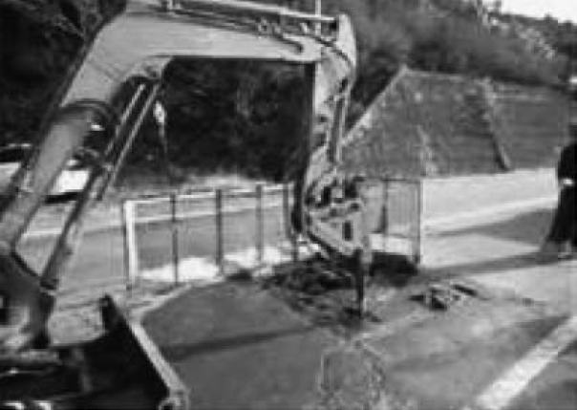
Chủng loại và công dụng (đặc trưng) máy dùng trong phá dỡ (1) Máy khoan phá đá
Giáo trình trang 2/Giáo trình bổ trợ trang 4

Slide 5
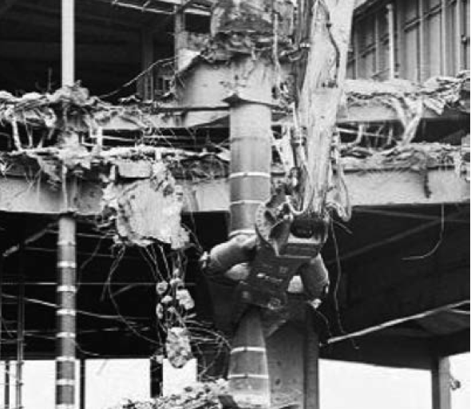
Chủng loại và công dụng (đặc trưng) máy dùng trong phá dỡ
(2) Máy cắt cốt thép
Giáo trình trang 3/Giáo trình bổ trợ trang 5

Slide 6
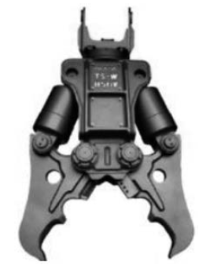
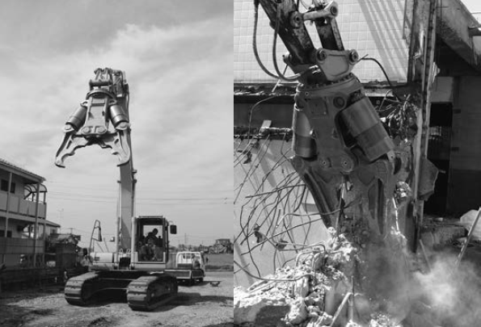
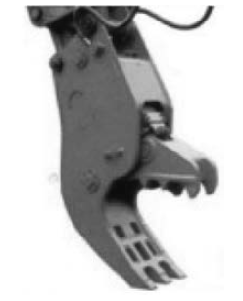
Chủng loại và công dụng (đặc trưng) máy dùng trong phá dỡ (3) Máy phá bê tông
Kìm phá bê tông tảng lớn
Máy phá bê tông
Kìm phá bê tông tảng nhỏ
Giáo trình trang 4/Giáo trình bổ trợ trang 6

Slide 7
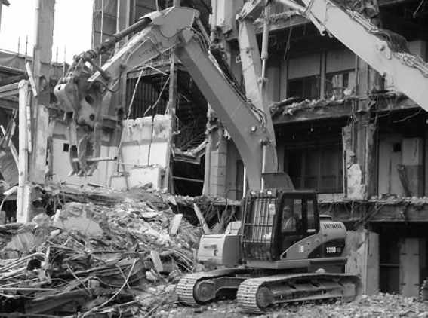
Chủng loại và công dụng (đặc trưng) máy dùng trong phá dỡ
(4) Máy kẹp dùng trong phá dỡ
Giáo trình trang 4/Giáo trình bổ trợ trang 7

Slide 8
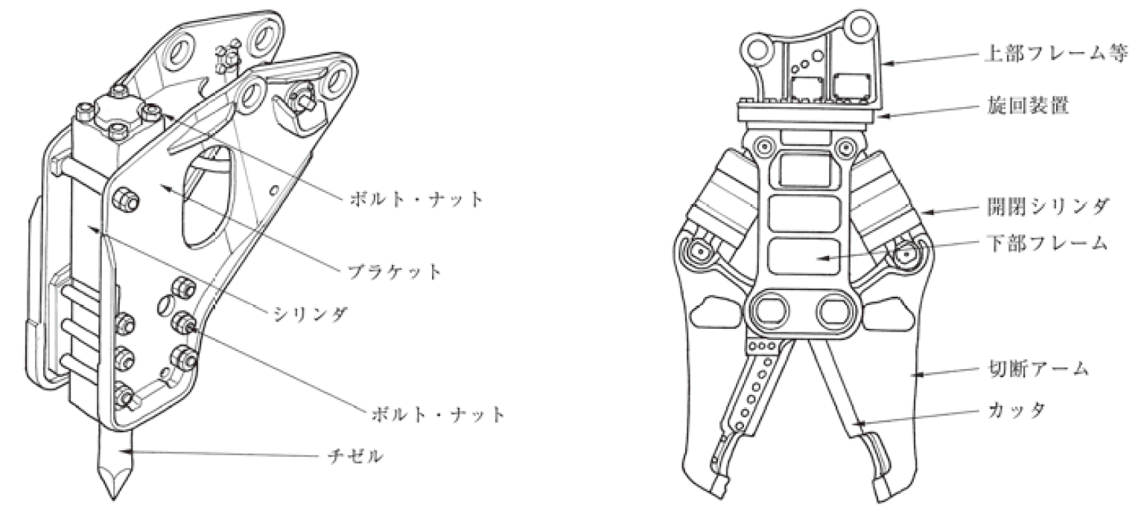
Chủng loại phụ tùng của máy dùng trong phá dỡ
Khung trên
Thiết bị xoay
Xilanh đóng mở
Ốc, bu lông
Khung dưới
Thanh đỡ
Xilanh
Kìm cắt
Ốc, bu lông
Lưỡi kìm cắt
Mũi khoan
Đầu khoan
Dụng cụ cắt cốt thép
Giáo trình trang 5/Giáo trình bổ trợ trang 8

Slide 9
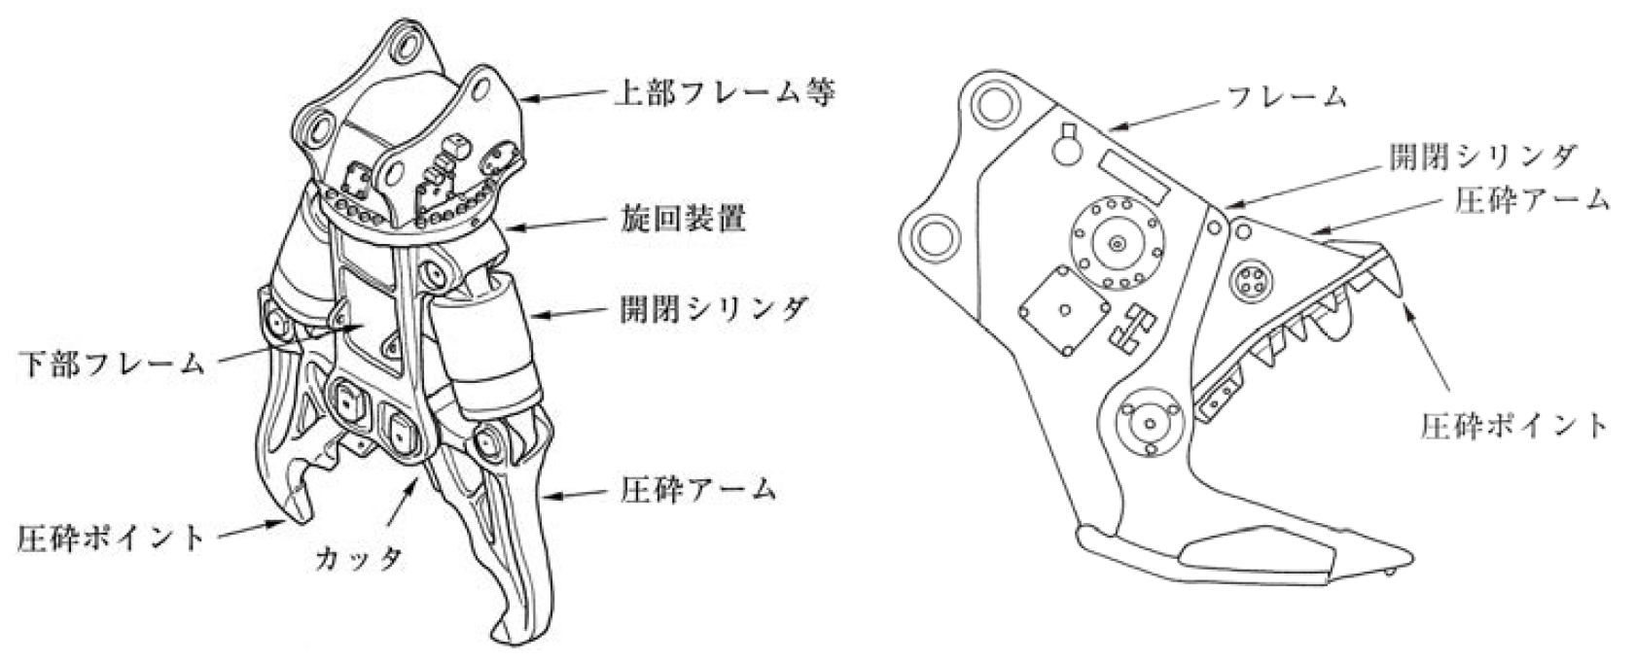
Chủng loại phụ tùng của máy dùng trong phá dỡ
Khung trên
Khung
Xilanh đóng mở
Thiết bị xoay
Kìm phá
Xilanh đóng mở
Khung dưới
Điểm phá
Kìm phá
Điểm phá
Lưỡi kìm cắt
Kìm phá bê tông tảng lớn
Kìm phá bê tông tảng nhỏ
Giáo trình trang 5/Giáo trình bổ trợ trang 8

Slide 10
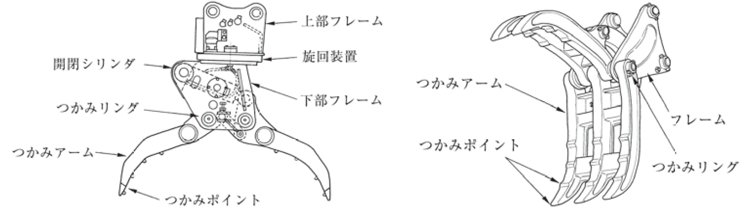
Chủng loại phụ tùng của máy dùng trong phá dỡ
Khung trên
Xilanh đóng mở
Thiết bị xoay
Tay kẹp
Vòng kẹp
Khung dưới
Khung
Điểm kẹp
Tay kẹp
Vòng kẹp
Điểm kẹp
Dụng cụ kẹp (Kiểu xilanh hoạt động bên trong)
Dụng cụ kẹp (Kiểu xilanh hoạt động bên ngoài)
Giáo trình trang 5/Giáo trình bổ trợ trang 8

Slide 11
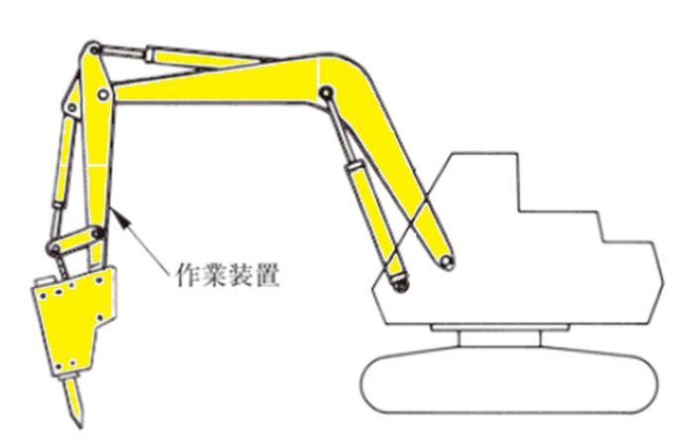
Phần thân của máy dùng trong phá dỡ (1) Thiết bị thao tác
Thiết bị thao tác
Giáo trình trang 6/Giáo trình bổ trợ trang 9

Slide 12
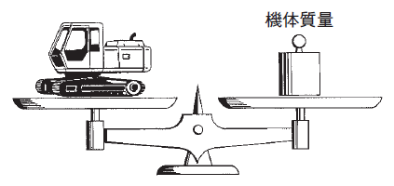
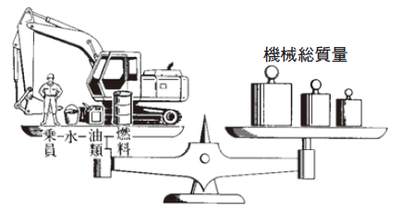
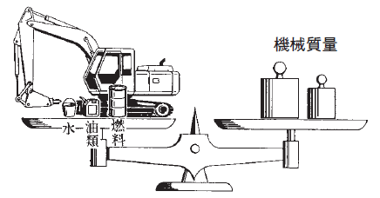
Phần thân của máy dùng trong phá dỡ (2) Khối lượng của thân máy
(3) Khối lượng của máy
(4) Tổng khối lượng máy
Khối lượng thân máy
Khối lượng thân máy
Khối lượng của máy
Tổng trọng lượng xe
Tổng khối lượng máy
Nước
Dầu
Nhiênliệu
Người lên xe
Nước
Dầu
Nhiênliệu
Khối lượng của máy
Khối lượng của máy
Giáo trình trang 6/Giáo trình bổ trợ trang 9

Slide 13
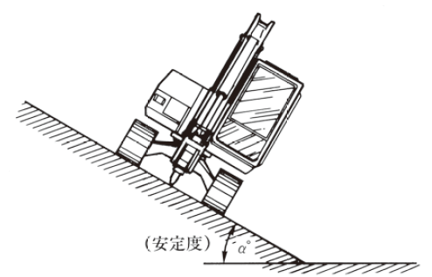
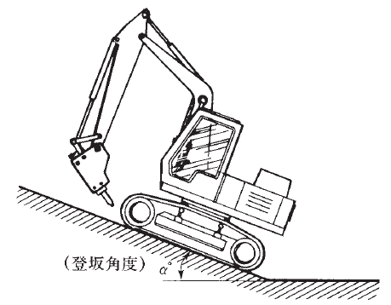
Phần thân của máy dùng trong phá dỡ (5) Độ ổn định
(6) Khả năng lên dốc
Độ ổn định
(Góc độ tối đa)
Độ ổn định
Khả năng lên dốc
Giáo trình trang 7/Giáo trình bổ trợ trang 10

Slide 14
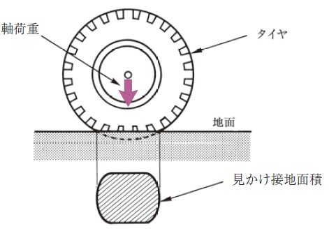
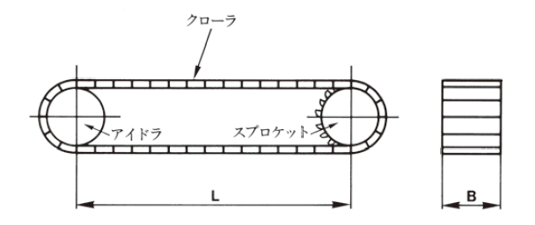

Phần thân của máy dùng trong phá dỡ
(7) Áp suất tiếp xúc với mặt đất trung bình
① Loại bánh xích
② Loại bánh lốp
$$Áp suất tiếp xúc mặt đất trung bình=\frac{ｗ×9.8}{S}=\frac{ｗ×9.8}{2B×L}（kPa）$$
$$Áp suất tiếp xúc mặt đất đất trung bình=\frac{Tải trọng trục xe×9.8}{Diện tích tiếp xúc với mặt đất}（kPa）$$
W: Tổng khối lượng máy (t)
S: Tổng diện tích tiếp xúc với mặt đất＝2B x L (㎡)
L: Khoảng cách trung tâm (m) giữa tâm đĩa xích bị động (bánh bị động) và đĩa xích răng cưa (bánh chủ động) ở trạng thái tổng trọng lượng
B: Độ rộng dây xích (m)
Tải trọng trục xe
Bánh xe
Dây xích
Mặt đất
Đĩa xích bị động
Đĩa xích răng cưa
Diện tích tiếp xúc của bánh xe với mặt đất
Giáo trình trang 8/Giáo trình bổ trợ trang 11

Slide 15
CHƯƠNG 2
ĐỘNG CƠ VÀ THIẾT BỊ THỦY LỰC
CỦA MÁY MÓC XÂY DỰNG DẠNG XE

Slide 16
Động cơ
So sánh Động cơ Diesel và Động cơ Xăng
Mục
 | Động cơ Diesel | Động cơ xăng
Loại nhiên liệu | Dầu Diesel ( Dầu nhẹ) | Xăng
Cách thức đánh lửa | Tự bốc cháy bằng cách nén khí | Nhờ tia lửa điện
Khối lượng máy tương ứng với mã lực | Lớn | Nhỏ
Giá cả tương ứng với mã lực | Đắt | Rẻ
Hiệu suất nhiệt | Tốt ( 30〜40%) | Kém ( 22〜28%)
Chi phí vận hành | Rẻ | Đắt
Độ nguy hiểm khi cháy nổ | Ít | Nhiều
Loại
Giáo trình trang 12/Giáo trình bổ trợ trang 13

Slide 17
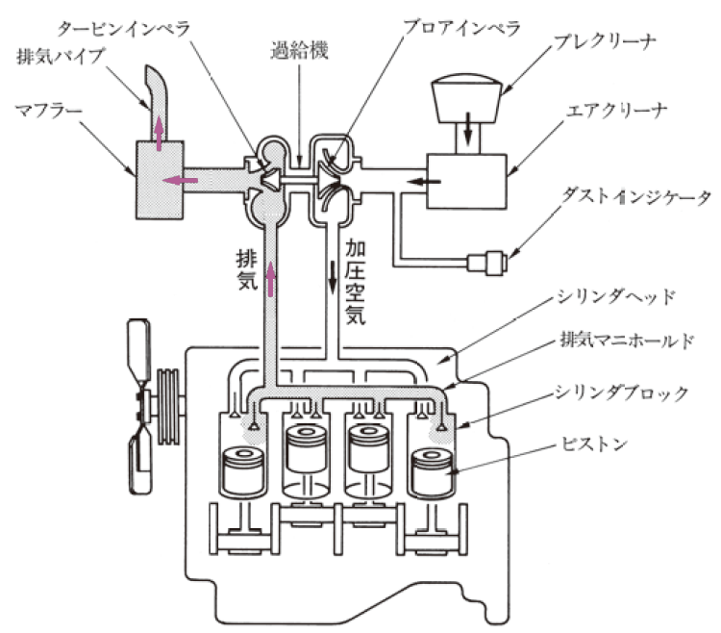
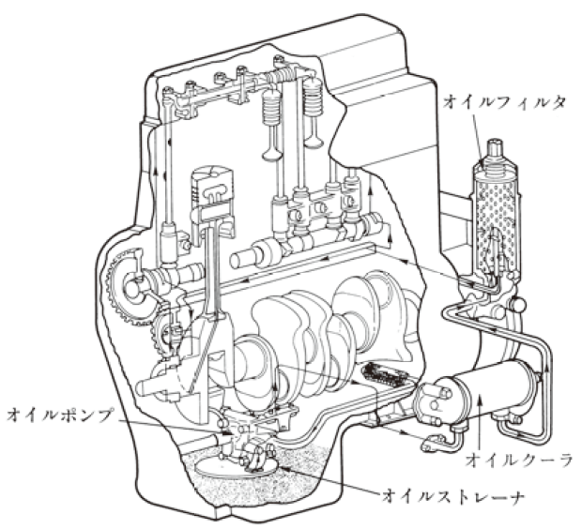
Cấu tạo động cơ diesel
Tua bin cánh quạt
Bơm quạt gió
Ống xả khí
Bơm tăng áp
Bộ lọc thô
Ống bô
Bộ lọc tinh
Lõi loc dầu
Đèn thông báo tình trạng
tắc nghẽn do bụi trên
bộ lọc không khí
Khí
thải
Khí nén
Đầu xi lanh
Ống góp xả khí
Thân xi lanh
Pít tông
Bơm dầu
Két làm mát dầu
Lưới lọc dầu
Ví dụ về thiết bị nạp-xả khí
Ví dụ về hệ thống thiết bị bôi trơn
Giáo trình trang 13/Giáo trình bổ trợ trang 13

Slide 18
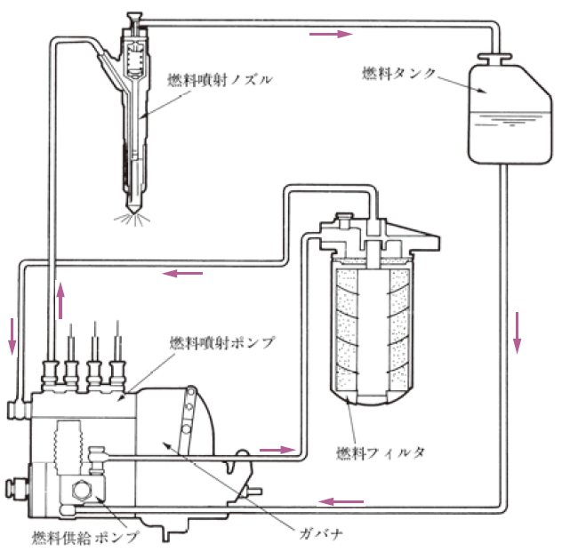
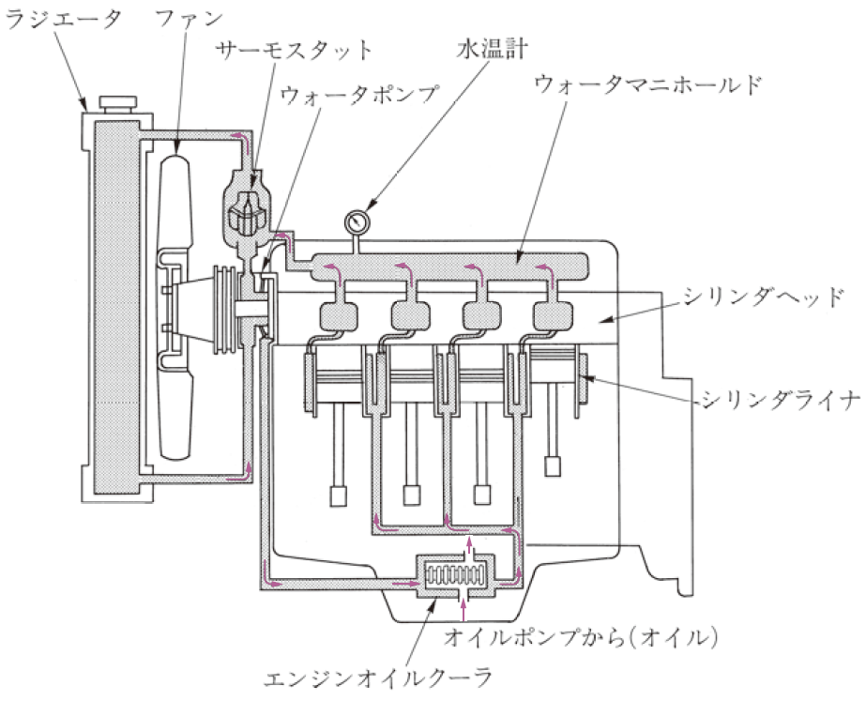
Cấu tạo động cơ diesel
Két nước
Quạt
Van điều tiết nhiệt
Đồng hồ đo nhiệt độ nước
Vòi phun nhiên liệu
Bình nhiên liệu
Bơm nước
Ống góp các kênh nước
Đầu xi lanh
Bơm phun nhiên liệu
Miếng lót xi lanh
Lõi lọc
nhiên liệu
Từ bơm dầu (dầu)
Van điều chỉnh
Bộ làm mát dầu
Bơm cấp nhiên liệu
水冷式エンジン冷却装置系統の図
Sơ đồ hệ thống làm mát bằng nước
Ví dụ về hệ thống thiết bị nhiên liệu
Giáo trình trang 15/Giáo trình bổ trợ trang 14

Slide 19
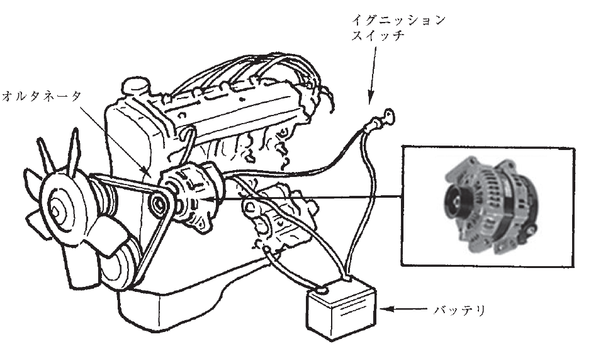
Cấu tạo động cơ diesel
Công tắc đánh lửa
Thiết bị phát điện
Ắc quy
Ví dụ về thiết bị phát điện
Giáo trình trang 17/Giáo trình bổ trợ trang 15

Slide 20
Nhiên liệu ・ Dầu máy
Dầu máy có các chức năng như dưới đây.
① Chức năng bôi trơn
② Chức năng làm mát
③ Chức năng khép kín
④ Chức năng vệ sinh
⑤ Chức năng chống gỉ sét
Tuy dầu có nhiều tên gọi nhưng cần dùng dầu tiêu chuẩn được quy định trong sách Hướng dẫn sử dụng máy móc xây dựng.
Giáo trình trang 18/Giáo trình bổ trợ trang 15

Slide 21
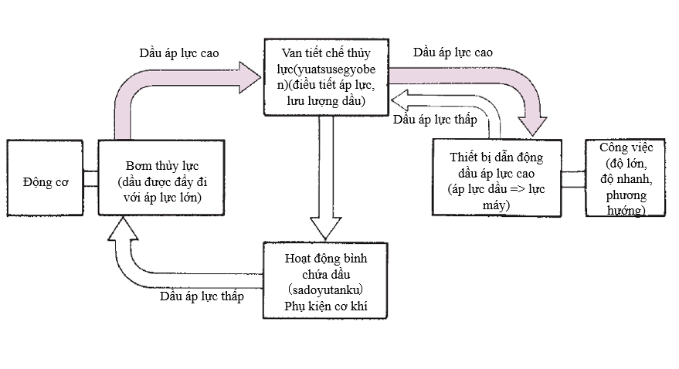
Thiết bị thủy lực
Giáo trình trang 19/Giáo trình bổ trợ trang 16

Slide 22
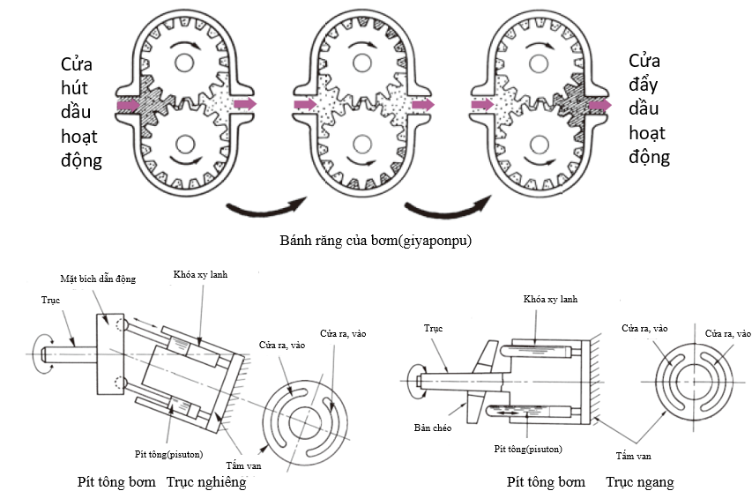
Bơm thủy lực
①Bơm bánh răng ②Pít tông bơm Trục nghiêng, đĩa nghiêng
Bơm bánh răng
Khóa xi lanh
Khóa xi lanh
Đĩa nghiêng
Pít tông
Pít tông
Đĩa van
Đĩa van
Đĩa nghiêng
Pít tông bơm Trục nghiêng
Giáo trình trang 20/Giáo trình bổ trợ trang 16

Slide 23
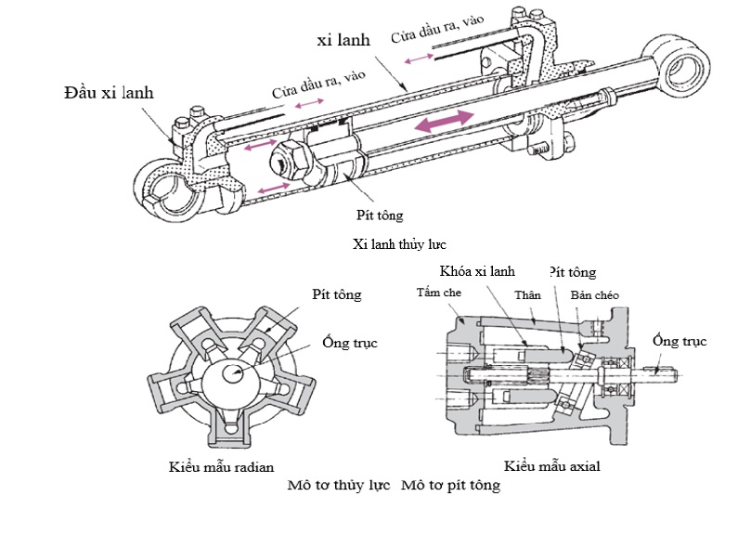
Thiết bị dẫn động thủy lực
①Xi lanh thủy lực ②Mô tơ thủy lực Mô tơ pít tông
Giáo trình trang 23/Giáo trình bổ trợ trang 17

Slide 24
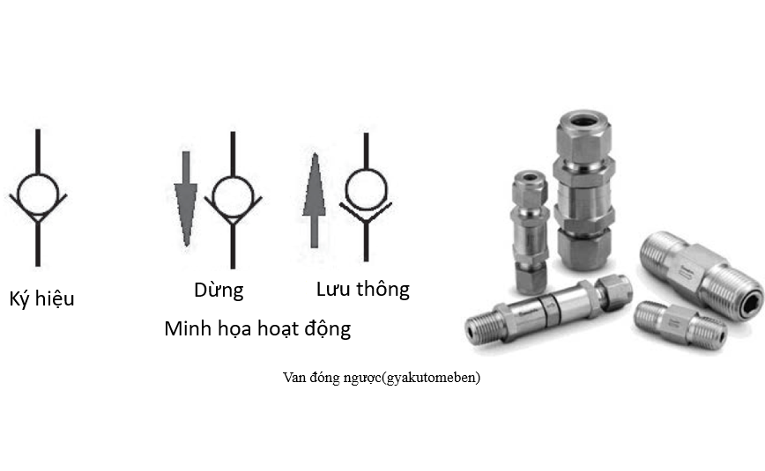
Van một chiều
Van một chiều
Giáo trình trang 24/Giáo trình bổ trợ trang 18

Slide 25
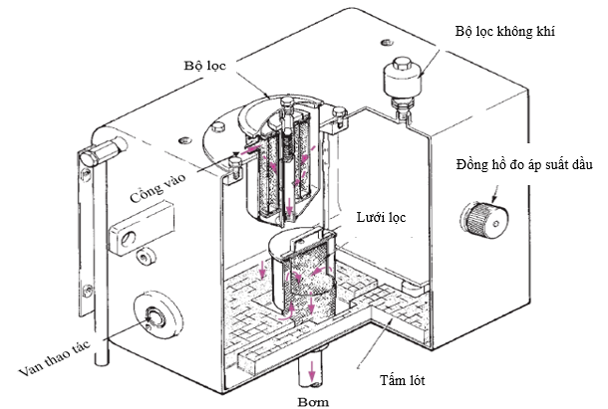
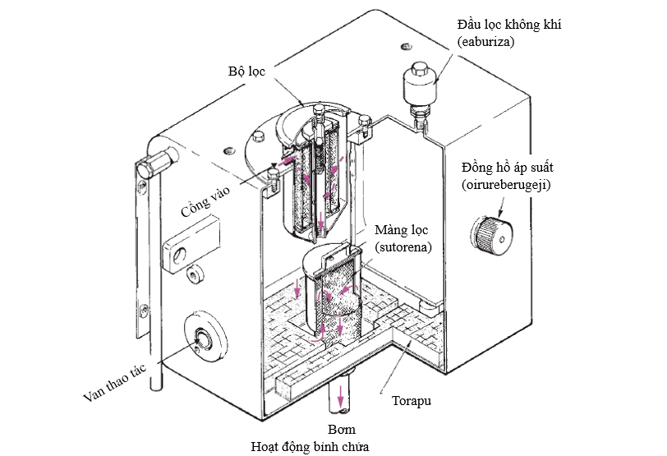
Hoạt động của thùng chứa, lõi lọc dầu
Hoạt động của thùng chứa
Giáo trình trang 24/Giáo trình bổ trợ trang 18

Slide 26
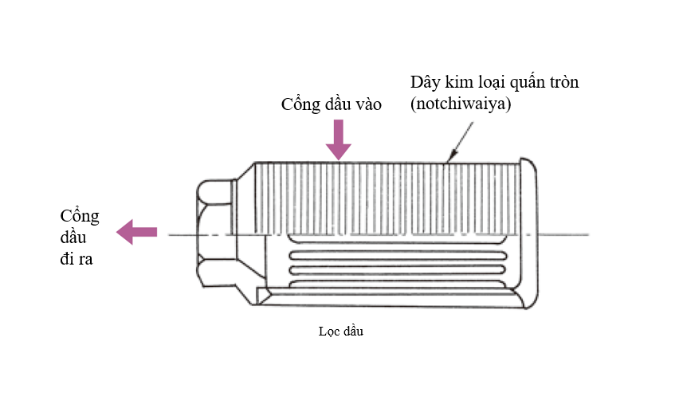
Lõi lọc dầu
Lưới kim loại
Giáo trình trang 25/Giáo trình bổ trợ trang 18

Slide 27
CHƯƠNG 3
CẤU TẠO CÁC TRANG THIẾT BỊ LIÊN QUAN TỚI VẬN HÀNH MÁY MÓC DÙNG ĐỂ PHÁ DỠ

Slide 28
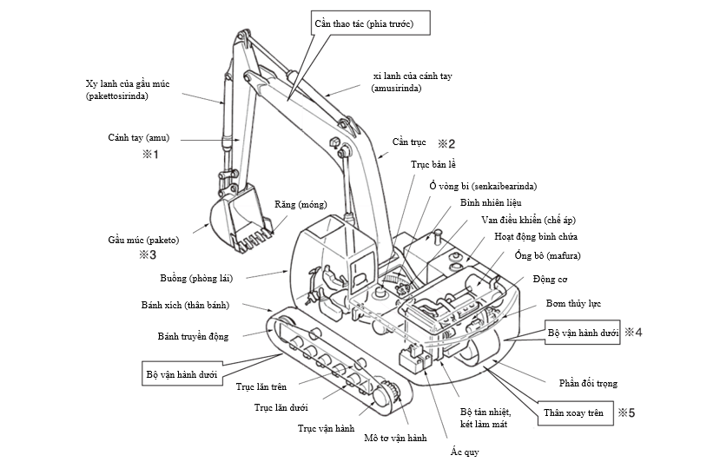
Cấu tạo trang thiết bị máy phá dỡ dạng bánh xích
Cấu tạo máy dạng bánh xích
Giáo trình trang 28/Giáo trình bổ trợ trang 19

Slide 29
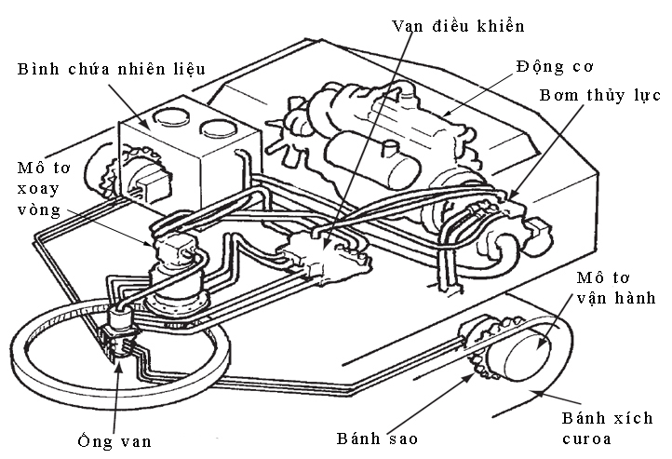
Hệ thống thiết bị truyền tải động lực
Van nối
Đĩa xích
VD: Hệ thống truyền tải động lực
Giáo trình trang 29/Giáo trình bổ trợ trang 19

Slide 30
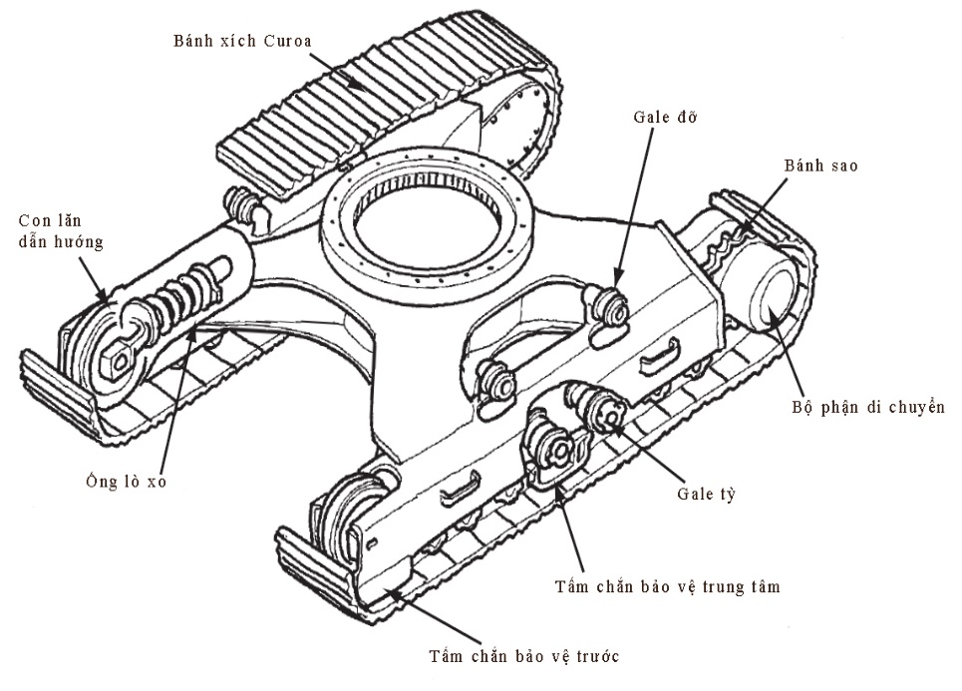
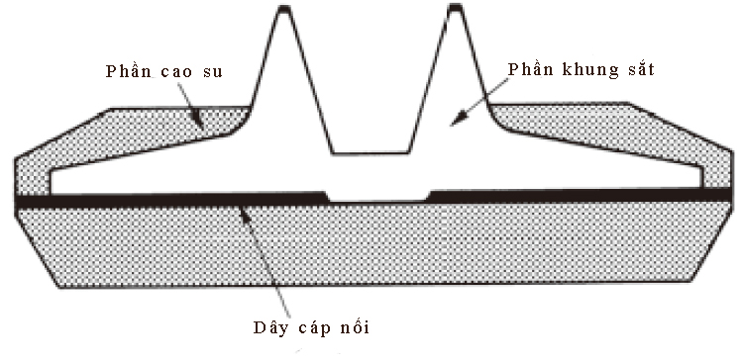
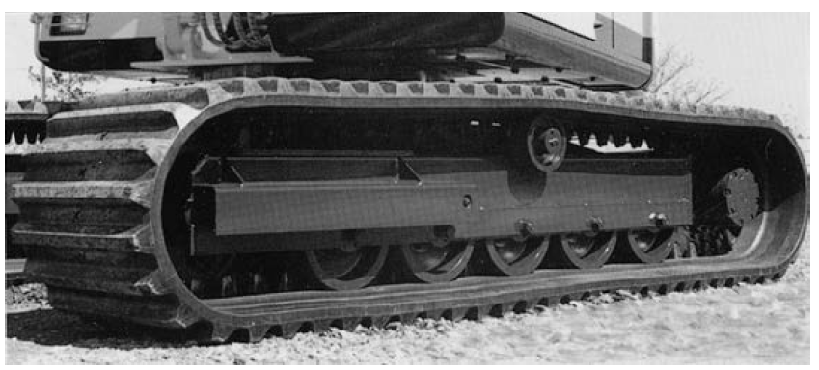
Hệ thống khung gầm
Ví dụ về tiết diện mặt cắt bánh lăn cao su
Ví dụ về hệ thống khung gầm
Ví dụ về bánh lăn cao su
Giáo trình trang 33/Giáo trình bổ trợ trang 20

Slide 31
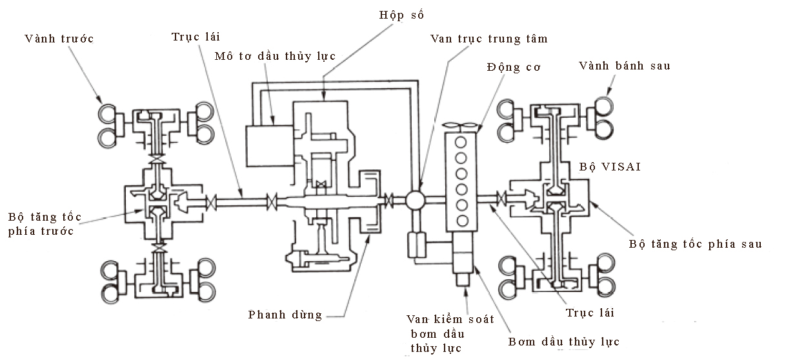
Cấu tạo hệ thống vận hành máy móc dùng để phá dỡ dạng bánh xích Hệ thống truyền động lực
Ví dụ Hệ thống truyền động lực
Giáo trình trang 36/Giáo trình bổ trợ trang 21

Slide 32
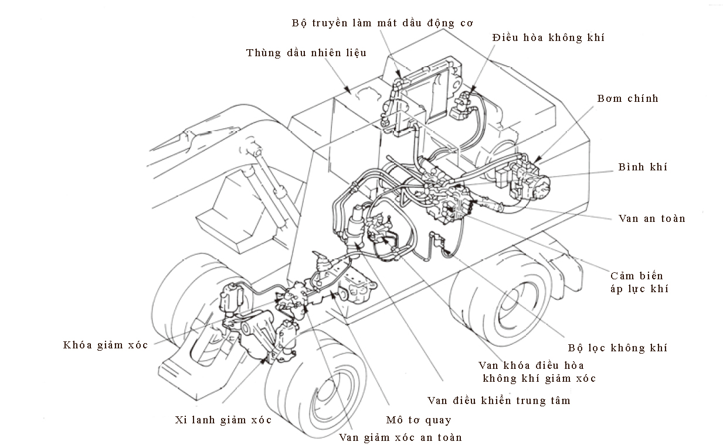
Hệ thống khung gầm Khung đỡ phần dưới
Ví dụ về các đường ống cố định của hệ thống giảm sóc
Giáo trình trang 39/Giáo trình bổ trợ trang 22

Slide 33
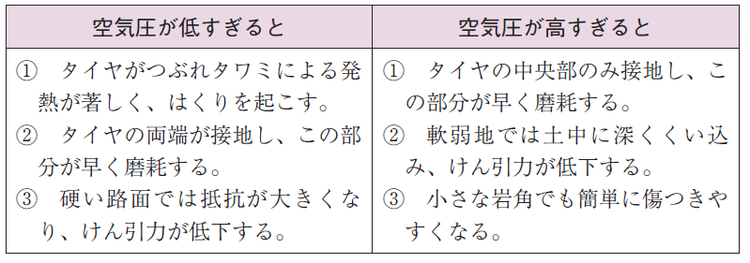
Hệ thống khung gầm Lốp xe
Áp suất lốp xe
Khi áp suất quá thấp
Khi áp suất quá thấp
Khi áp suất quá cao
Lốp bị quá nhiệt do xẹp, võng xuống dẫn đến bị rách.
Hai bên mép ngoài tiếp xúc với mặt đường sẽ nhanh bị mòn
Đi trên mặt đường cứng thì lực cản trở lên lớn hơn, lực kéo giảm
Lốp bị quá nhiệt do xẹp, võng xuống dẫn đến bị rách.
Hai bên mép ngoài tiếp xúc với mặt đường sẽ nhanh bị mòn
Đi trên mặt đường cứng thì lực cản trở lên lớn hơn, lực kéo giảm
Lốp căng quá sẽ nhanh bị mòn ở phần giữa lốp tiếp xúc với mặt đường
Đi trên mặt đường mềm sẽ dễ bị lún sâu, lực kéo sẽ giảm
Dù tiếp xúc những viên đá nhỏ có góc cạnh cũng rất dễ bị xước
Giáo trình trang 40/Giáo trình bổ trợ trang 22

Slide 34
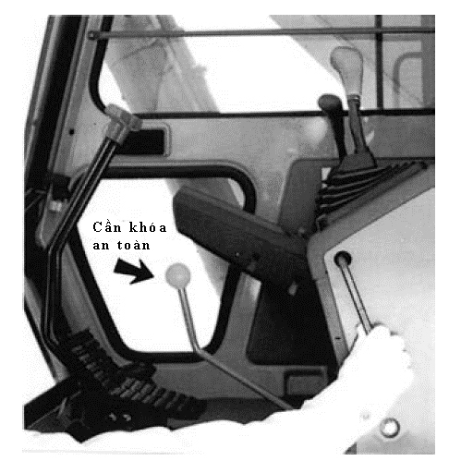
Thiết bị an toàn của máy móc dùng trong phá dỡ
( 1 ) Thiết bị cảnh báo（Còi）
( 2 ) Cần khóa an toàn v.v…
Giáo trình trang 41/Giáo trình bổ trợ trang 23

Slide 35
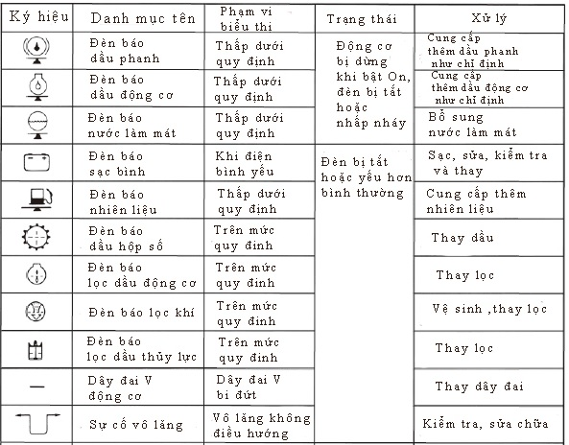
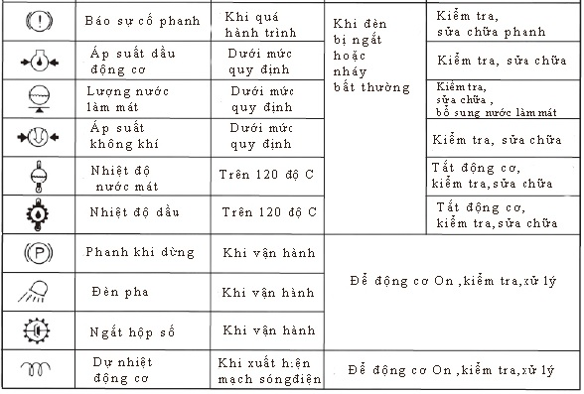
Hệ thống an toàn của máy dùng trong phá dỡ
(3) Bảng hệ thống điều khiển
Ký hiệu
Danh mục tên
Phạm vi biểu thị
Trạng thái
Xử lý
Giáo trình trang 42/Giáo trình bổ trợ trang 24

Slide 36
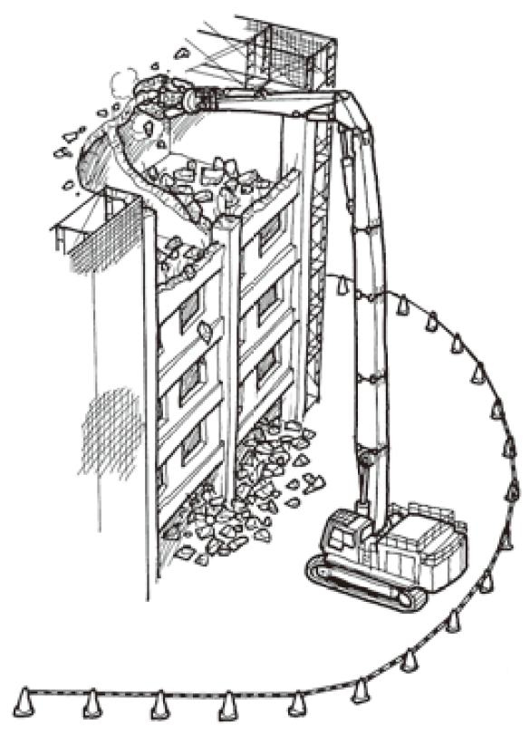
Thiết bị an toàn của máy móc dùng trong phá dỡ
( 4 ) Máy móc dùng trong phá dỡ đặc biệt (là máy móc phá dỡ có tổng chiều dài tay trục truyền lực và tay gầu trên 12m)
Giáo trình trang 42/Giáo trình bổ trợ trang 25

Slide 37
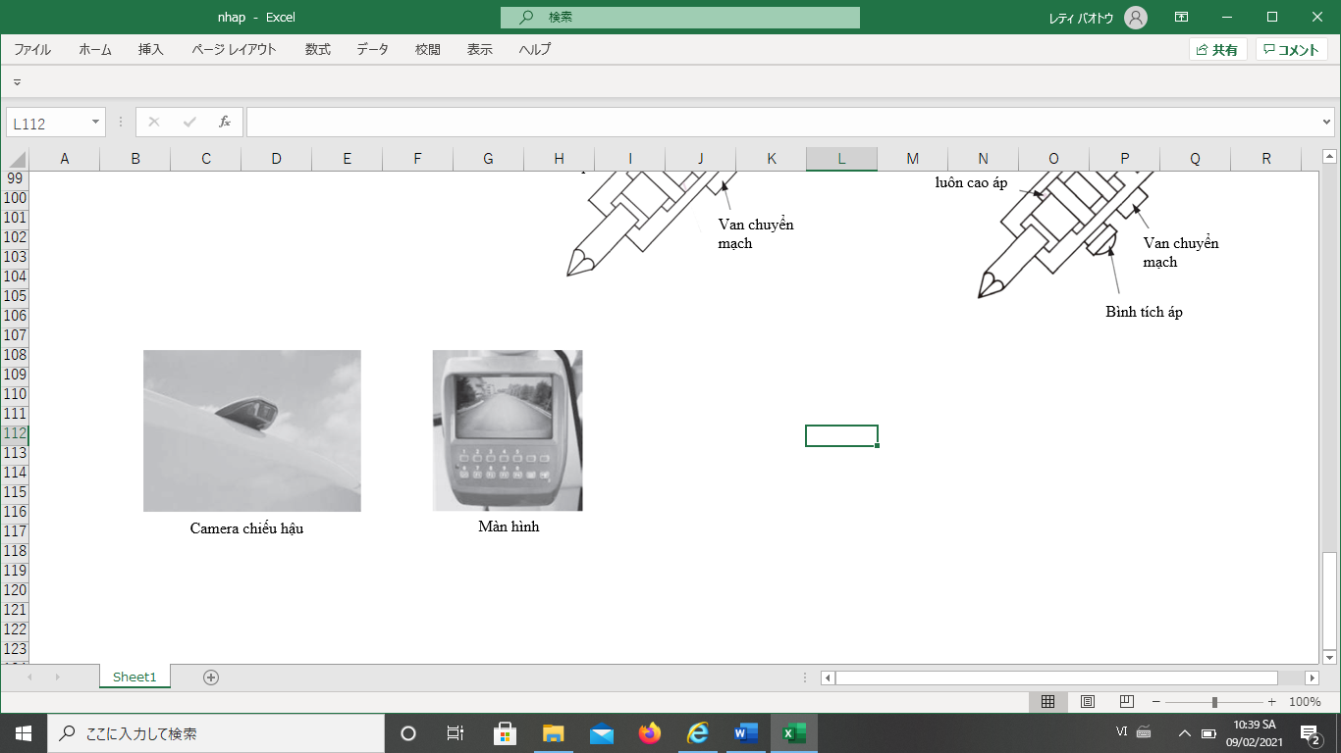
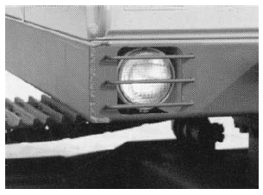
Thiết bị an toàn của máy móc dùng trong phá dỡ
( 5 ) Kính chiếu hậu
( 6 ) Đèn pha
Giáo trình trang 44/Giáo trình bổ trợ trang 26

Slide 38
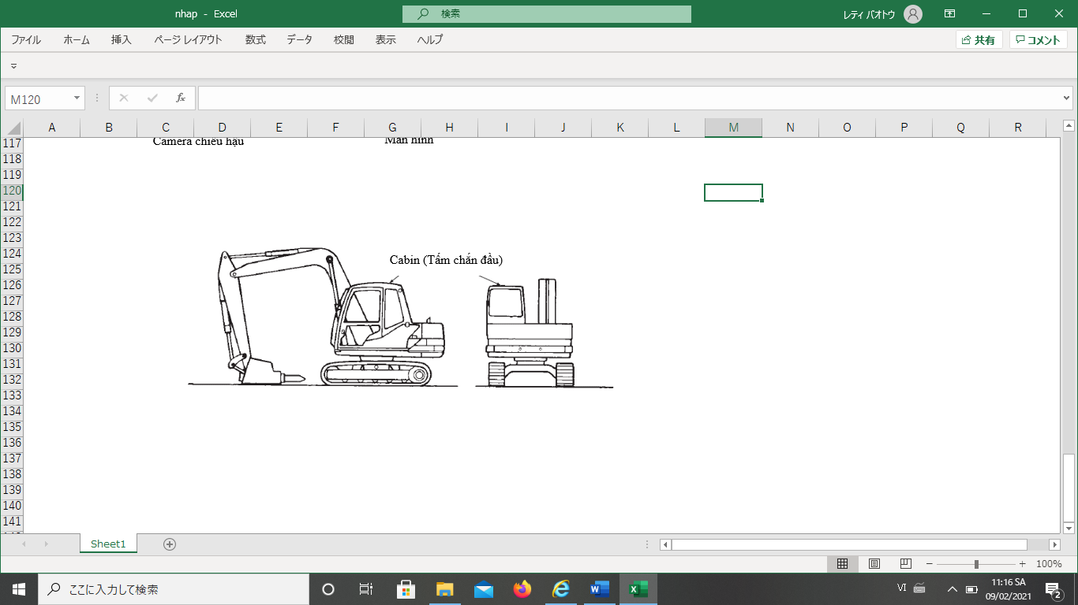
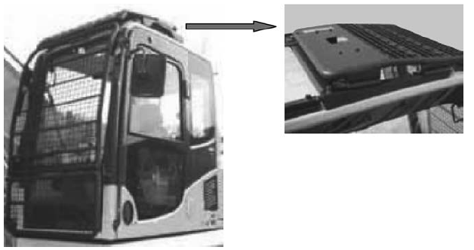
Thiết bị an toàn của máy móc dùng trong phá dỡ
( 7 ) Cabin
( 8 ) Kính an toàn và thiết bị chắn vật rơi
Giáo trình trang 45/Giáo trình bổ trợ trang 27

Slide 39
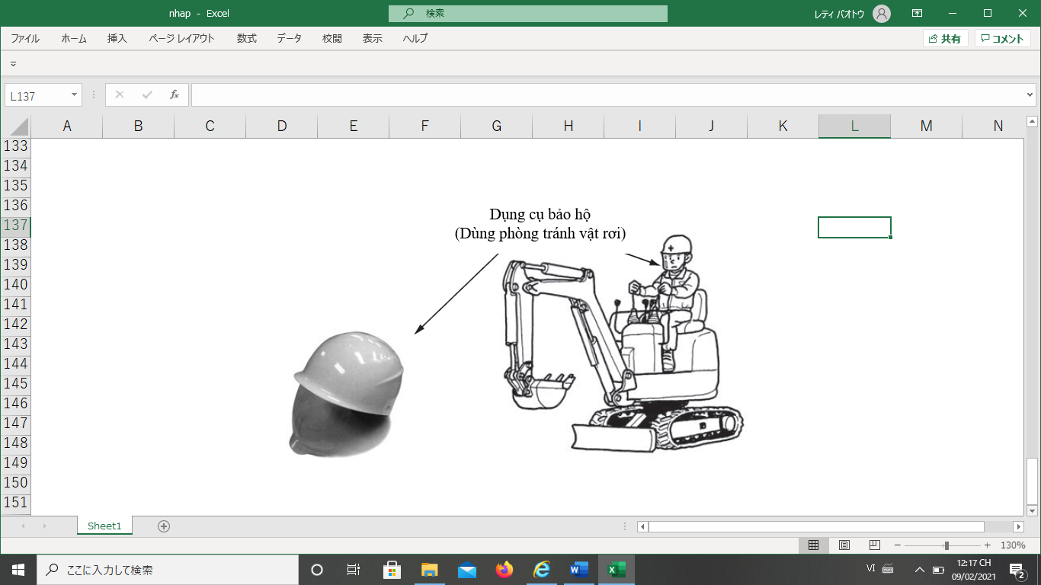
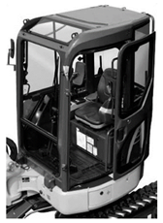
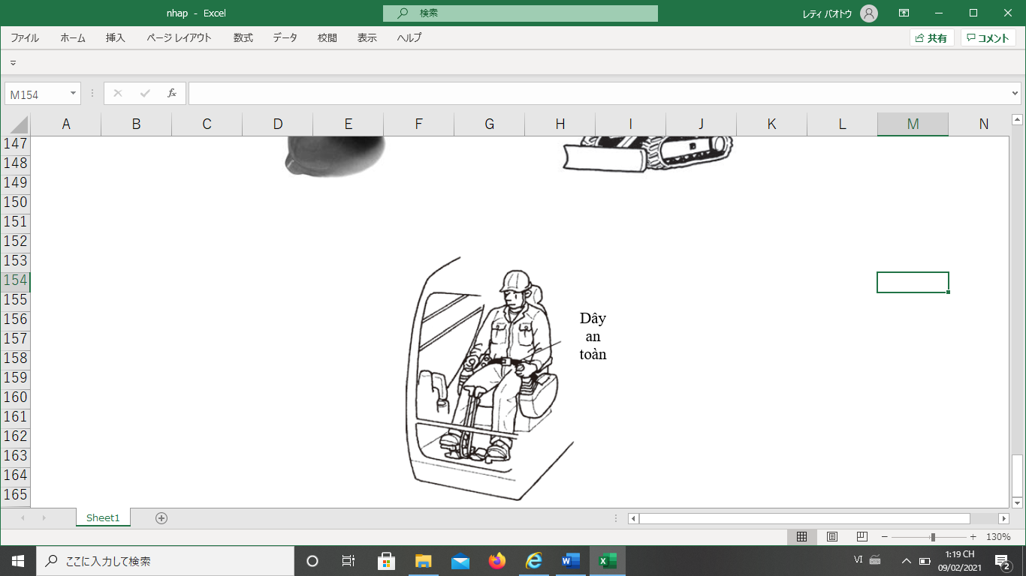
Thiết bị an toàn của máy móc dùng trong phá dỡ
( 9 ) Máy móc xây dựng dạng xe cỡ nhỏ không trang bị buồng lái
( 10 ) Cấu tạo bảo hộ khi lật úp (ROPS), Cấu tạo bảo hộ khi đổ ngang (TOPS)
Giáo trình trang 45/Giáo trình bổ trợ trang 28

Slide 40
CHƯƠNG 4
CÁCH DÙNG THIẾT BỊ LIÊN QUAN ĐẾN THAO TÁC CÓ TRANG BỊ PHỤ TÙNG DÙNG TRONG PHÁ DỠ

Slide 41
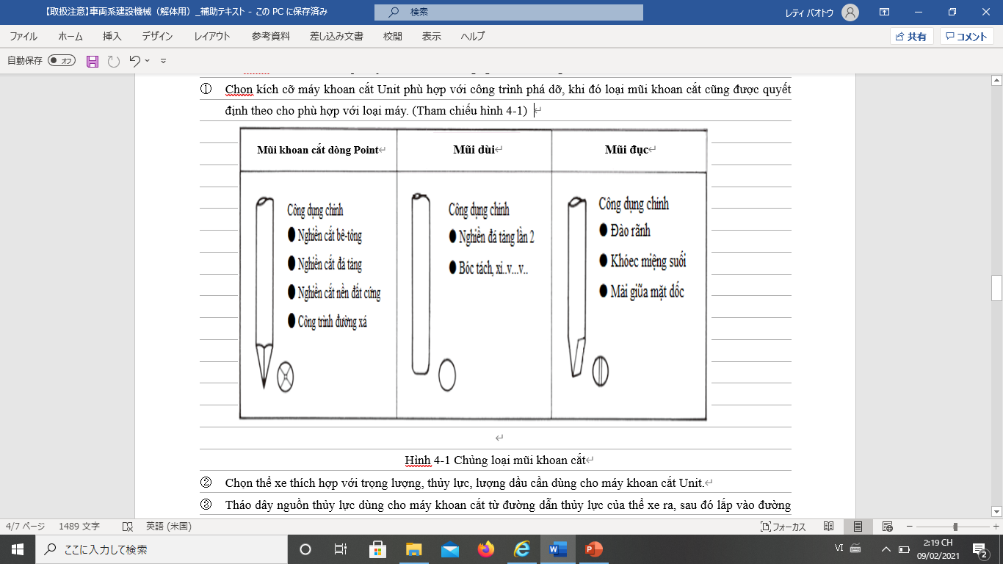
Lựa chọn, lắp, đặc trưng của máy khoan phá đá, tên gọi và hoạt động của các bộ phận
Mũi khoan đầu nhọn
Mũi dùi
Mũi đục
Công dụng chính
・Phá bê tông
・Phá đá tảng
・Phá nền đất cứng
・Thi công đường xá
Công dụng chính
・Phá đá lần 2
・Bóc tách vữa xây dựng,…
Công dụng chính
・Đào cống rãnh
・Đào miệng suối nước nóng,…
・Phá mặt đường dốc
Bóc tách vữa xây dựng,…
Chủng loại mũi khoan
Giáo trình trang 47/Giáo trình bổ trợ trang 29

Slide 42
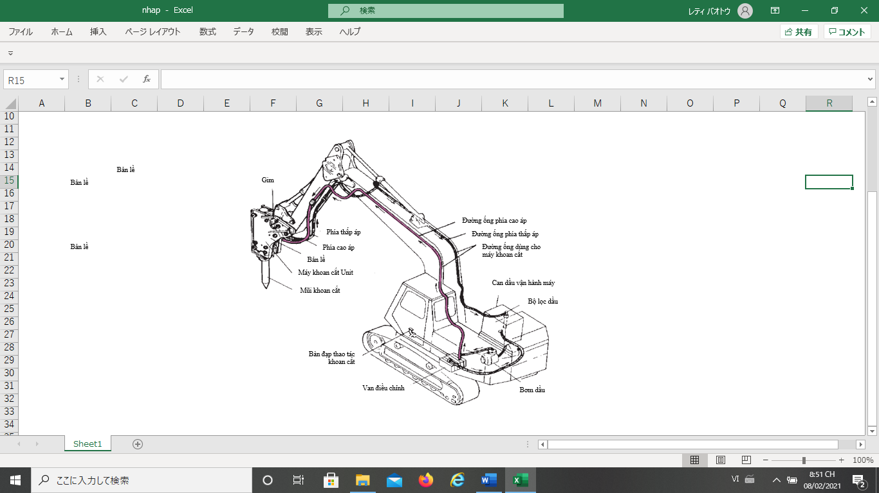
Lựa chọn, lắp, đặc trưng của máy khoan phá đá, tên gọi và hoạt động của các bộ phận
Máy khoan thủy lực
Giáo trình trang 48/Giáo trình bổ trợ trang 30

Slide 43


Lựa chọn, lắp, đặc trưng của máy khoan phá đá, tên gọi và hoạt động của các bộ phận
Ví dụ về tên gọi các bộ phận của đầu khoan
Ví dụ về sơ đồ đường ống thủy lực
Giáo trình trang 49/Giáo trình bổ trợ trang 30

Slide 44

Chủng loại máy khoan phá đá
Chú ý)
Lưu ý : ngoài khí Ni-tơ ra không sử dụng khí khác
① Kiểu tích và đẩy áp suất
Giáo trình trang 50/Giáo trình bổ trợ trang 31

Slide 45


Các loại khoan phá đá
Chú ý)
Chú ý)
Khí Ni tơ
Khí Ni tơ
Thay đổi áp suất cao thấp
Thay đổi áp suất cao thấp
Mặt nhận áp suất bên dưới thường có áp suất cao
Mặt nhận áp suất bên dưới thường có áp suất cao
Van điều khiển
Van điều khiển
Chú ý) Không sử dụng khí nào khác ngoài khí Ni tơ
Ắc quy cao áp
Chú ý) Không sử dụng khí nào khác ngoài khí Ni tơ
② Loại tác động trực tiếp bằng thủy lực
(a) Loại chuyển đổi áp suất cao thấp mặt trên Pít tông
② Loại tác động trực tiếp bằng thủy lực
(a) Loại chuyển đổi áp suất cao thấp mặt trên Pít tông, sử dụng khí Nitơ, ắc quy cao áp
Giáo trình trang 51/Giáo trình bổ trợ trang 32

Slide 46

Các loại khoan phá đá
Mặt nhận áp suất phía trên thường có áp suất cao
Thay đổi áp suất cao thấp
Ắc quy cao áp
Van điều khiển
② Loại tác động trực tiếp bằng thủy lực
(b) Loại thay đổi áp suất cao thấp mặt dưới Pít tông
Giáo trinh trang 51/Giáo trình bổ trợ trang 33

Slide 47



Cách thức thao tác phổ biến của máy khoan phá đá
Phá dỡ công trình bê tông
của các tòa nhà
Phá bề mặt đường
Phá đá
Giáo trình trang 53/Giáo trình bổ trợ trang 34

Slide 48


Cách thức thao tác phổ biến của máy khoan phá đá
Đặt đầu khoan vuông góc khi phá dỡ
Không để khoan hoạt động trong khoảng không trung
Giáo trình trang 54/Giáo trình bổ trợ trang 35

Slide 49


Cách thức thao tác phổ biến của máy khoan phá đá
Không moi đục (kojiru)
Không dùng mũi khoan để moi đục (kojiru)
Bắt đầu từ chỗ dễ vỡ trước
Giáo trình trang 55/Giáo trình bổ trợ trang 36

Slide 50


Cách thức thao tác phổ biến của máy khoan phá đá
Không phá đá khi xi lanh thủy lực ở trạng thái cuối khoảng chạy
Không dùng khoan phá đá để cẩu đồ
Giáo trình trang 56/Giáo trình bổ trợ trang 37

Slide 51


Cách thức thao tác phổ biến của máy khoan phá đá
Cấm đứng
Cấm đứng
Cấm vào trong phạm vi các mảnh vỡ có thể văng tới
Không sử dụng khoan phá đá dưới nước
Giáo trình trang 56/Giáo trình bổ trợ trang 38

Slide 52


Cách thức thao tác phổ biến của máy khoan phá đá
Cẩn thận sạt lở đất, đá rơi…
Cẩn thận đổ xe
Giáo trình trang 57/Giáo trình bổ trợ trang 39

Slide 53

Lưu ý sau khi kết thúc thao tác
（１）Đầu khoan
（２）Thân xe
Giáo trình trang 58/Giáo trình bổ trợ trang 40

Slide 54

Đặc trưng của máy phá cắt cốt sắt, tên gọi, chức năng, chủng loại, lựa chọn và lắp đặt, vận hành các bộ phận máy
Dụng cụ cắt cốt thép
Giáo trình trang 59/Giáo trình bổ trợ trang 41

Slide 55


Cách thức thao tác thông thường của máy cắt cốt thép
Tình huống phá dỡ bằng máy cắt cốt thép
Tra dầu mỡ
Giáo trình trang 60/Giáo trình bổ trợ trang 42

Slide 56


Cách thức thao tác thông thường của máy cắt cốt thép
Làm việc tại nơi không ổn định rất nguy hiểm
Kiểm tra độ cứng của mặt sàn
Đối với bánh xe dạng xích phải chú ý khi thao tác ngang
Thao tác khi máy bị nâng lên rất nguy hiểm
Giáo trình trang 61/Giáo trình bổ trợ trang 43

Slide 57



Cách thức thao tác thông thường của máy cắt cốt thép
Không nâng lên
Không đập kìm cắt vào nhau
Nghiêm cấm dùng kìm cắt quét ngang để dọn dẹp
Giáo trình trang 62/Giáo trình bổ trợ trang 43

Slide 58


Cách thức thao tác thông thường của máy cắt cốt thép
Không kẹp khi xi lanh ở trạng thái duỗi ra hết mức
Nghiêm cấm vào trong phạm vi vật có thể bay/ rơi xuống
Giáo trình trang 63/Giáo trình bổ trợ trang 44

Slide 59


Cách thức thao tác thông thường của máy cắt cốt thép
Trong khi thao tác, không được thao tác trục cần, kìm cắt, hoặc di chuyển máy đồng thời cùng một lúc
Không được thao tác bằng cách mở kìm cắt
Giáo trình trang 64/Giáo trình bổ trợ trang 45

Slide 60


Cách thức thao tác thông thường của máy cắt cốt thép
Không đổi hướng thân máy bằng cách nhấn dụng cụ cắt cốt thép xuống mặt đất
Không kẹp bê tông bằng lưỡi kìm cắt
Giáo trình trang 64/Giáo trình bổ trợ trang 46

Slide 61

Lưu ý sau khi kết thúc thao tác
（１）Dụng cụ cắt cốt thép
（２）Thân máy
Giáo trình trang 65/Giáo trình bổ trợ trang 47

Slide 62




Đặc trưng của máy phá bê tông, tên gọi, chức năng, chủng loại, lựa chọn và lắp đặt, vận hành các bộ phận máy
Tình huống phá dỡ tảng lớn những công trình xây dựng/ công trình cấu tạo bằng bê tông
Ví dụ về máy phá dỡ tảng lớn
Tình huống phá dỡ tảng nhỏ bê tông
Ví dụ về máy phá dỡ tảng nhỏ
Giáo trình trang 66/Giáo trình bổ trợ trang 48

Slide 63

Cách thức thao tác thông thường của máy phá bê tông
Lưu ý sau khi kết thúc thao tác
(1) Máy phá bê tông
(2) Thân máy
Giáo trình trang 69/Giáo trình bổ trợ trang 52

Slide 64


Đặc trưng của máy kẹp, tên gọi, hoạt động của các bộ phận, phân loại gầu kẹp
Khung trên
Khớp nối áp suất dầu
Động cơ thủy lực
Khớp nối xoay
Thiết bị xoay
Khung dưới
Ghim xi lanh
Xi lanh đóng mở
Ghim xi lanh
Ghim khung
Mối nối gọng kìm
Đinh nối
Tay kẹp
Tình trạng xử lý mảnh vỡ
Điểm kẹp
Tên gọi các bộ phận dụng cụ kẹp (kiểu xi lanh hoạt động bên trong)
Giáo trình trang 72/Giáo trình bổ trợ trang 54

Slide 65


Đặc trưng của máy kẹp, tên gọi, hoạt động của các bộ phận, phân loại dụng cụ kẹp
Xi lanh đóng mở
Xi lanh đóng mở
Khung
Khung
Vòng kẹp
Vòng kẹp
Tay kẹp
Tay kẹp
Điểm kẹp
Điểm kẹp
Ví dụ về dụng cụ kẹp loại xi lanh trong (loại không quay)
Ví dụ về dụng cụ kẹp loại xi lanh ngoài
Giáo trình trang 73/Giáo trình bổ trợ trang 55

Slide 66



Lựa chọn, lắp đặt, thao tác dụng cụ kẹp dùng trong phá dỡ
Ví dụ về dụng cụ kẹp loại xi lanh trong có thiết bị quay
Ví dụ về dụng cụ kẹp (loại xi lanh hoạt động bên trong)
Ví dụ về dụng cụ kẹp (loại xi lanh hoạt động bên ngoài)
Giáo trình trang 74/Giáo trình bổ trợ trang 57

Slide 67


Cách thức thao tác thông thường của dụng cụ kẹp
Tình trạng phá dỡ bằng dụng cụ kẹp
Khi kẹp quay vật dài bằng dụng cụ kẹp, chú ý không để va vào ghế lái
Giáo trình trang 76/Giáo trình bổ trợ trang 59

Slide 68



Cách thức thao tác thông thường của dụng cụ kẹp
Thay đổi góc độ kẹp
Khi dùng dụng cụ kẹp không kẹp nghiêng
Thay đổi góc độ kẹp
Không giữ vật và đập xuống mặt đất, tường để phá vỡ, bẻ cong.
Đối với vật dài, phải kẹp ở trung tâm hoặc trọng tâm của vật
Giáo trình trang 77/Giáo trình bổ trợ trang 61

Slide 69

Lưu ý sau khi kết thúc thao tác
(1) Dụng cụ kẹp
(2) Thân máy
Giáo trình trang 78/Giáo trình bổ trợ trang 63

Slide 70

Tháo rời phụ tùng
Van chặn
Nắp
Ống thủy lực
Đinh ghim
Ống thủy lực
Nút
Nút
Dùng tấm lót có cạnh để cố định
(Trạng thái khi tháo rời)
Ví dụ tháo rời đầu khoan phá đá
Giáo trình trang 79/Giáo trình bổ trợ trang 64

Slide 71

Tháo rời phụ tùng
Van chặn
Đinh cố định
Đai ốc
Đinh ghim
Bu lông
Ống thủy lực
Ngăn không cho bộ phận quay chuyển động trước khi làm việc
Sử dụng tấm lót có cạnh để cố định
Ví dụ về tháo rời công cụ cắt cốt thép
Giáo trình trang 80/Giáo trình bổ trợ trang 65

Slide 72


Tháo rời phụ tùng
Van chặn
Van chặn
Bu lông
Đinh cố định
Đai ốc
Đai ốc
Ống thủy lực
Đinh ghim
Đinh ghim
Không để quay
Sử dụng tấm lót có cạnh để cố định
Bu lông
Ống thủy lực
Ví dụ tháo rời dụng cụ phá bê tông tảng lớn
Ví dụ tháo rời dụng cụ phá bê tông tảng nhỏ
Giáo trình trang 81/Giáo trình bổ trợ trang 65

Slide 73



Tháo rời phụ tùng
Đinh ghim
Van chặn
Đinh ghim
Nắp chắn bụi
Nút ống
Ống thủy lực
Đinh ghim
Ví dụ về tháo rời dụng cụ kẹp (loại xi lanh bên trong)
Ví dụ về tháo rời dụng cụ kẹp (loại xi lanh bên ngoài)
Cần máy
Đai gầu
Gầu
Tay đai
Ví dụ tháo rời gầu
Giáo trình trang 82/Giáo trình bổ trợ trang 66

Slide 74



Vận chuyển máy móc dùng trong phá dỡ
Giá đỡ
Thanh dầm gỗ
Dụng cụ chuyên dụng cho việc lên dốc
Cạnh bám đặt lên sàn xe
Dưới 15 °
Ví dụ về dụng cụ để lên dốc có móng
Ví dụ về việc sử dụng cụ để lên dốc
Ví dụ về mối quan hệ giữa khối lượng của máy chất xếp và dụng cụ dụng để lên dốc
Khối lượng của máy chất xếp (tấn)
Giáo trình trang 83/Giáo trình bổ trợ trang 68

Slide 75


Vận chuyển máy móc dùng trong phá dỡ
Sàn xe
Hình phẳng
Bệ đỡ
Dụng cụ để lên dốc
Bánh xích
Sàn xe
Ví dụ về cách sử dụng bệ đỡ
Chặn bánh xe
Dụng cụ để lên dốc
Bánh xích
Ví dụ về mối liên quan giữa các vị trí chất xếp
Giáo trình trang 84/Giáo trình bổ trợ trang 70

Slide 76


Vận chuyển máy móc dùng trong phá dỡ
Dây
buộc
cố
định
Dây
buộc
cố
định
Chặn bánh xe
Vật lót
(mềm)
Thanh khóa
Cọc gỗ
Trường hợp để xe tự chạy để di dời, khi đi qua đường dây của tàu sắt, đường dây điện hoặc gầm cầu,…phải đảm bảo khoảng cách vừa đủ để không chạm vào phần đầu của tay trục.
Ví dụ về việc cố định trên bệ đỡ của máy móc dùng trong phá dỡ
Giáo trình trang 86/Giáo trình bổ trợ trang 71

Slide 77
CHƯƠNG 5
KIỂM TRA, BẢO TRÌ MÁY MÓC XÂY DỰNG
DÙNG TRONG PHÁ DỠ

Slide 78


Những mục chú ý chung và pháp lệnh liên quan
Pháp lệnh liên quan
※ Mặc dù pháp lệnh không quy định nhưng nên lưu trữ kết quả kiểm tra khi máy vẫn đang trong thời gian hoạt động.
Cấm người không liên quan vào trong khu vực tiến hành kiểm tra, bảo dưỡng máy
Giáo trình trang 89/Giáo trình bổ trợ trang 73

Slide 79



Khái quát về kiểm tra hàng ngày Trước khi khởi động máy
Cách nhận biết dựa trên tình trạng dầu thủy lực
Tình trạng
Đang biến đổi thành màu trắng sữa
Tay trục
Xi lanh thủy lực
Ví dụ về tư thế kiểm tra lượng dầu của máy chuyên phá dỡ
Khi bảo dưỡng hệ thống điện, hãy tháo cực (-) của bình ắc quy
Giáo trình trang 91/Giáo trình bổ trợ trang 74

Slide 80



Khái quát về kiểm tra hàng ngày Trước khi khởi động máy
Kiểm tra độ lỏng lẻo của bu lông
Miếng đệm
Dầu Mỡ Nickle
Bề rộng mài mòm
Bề rộng mài mòm
Ví dụ về bôi dầu mỡ bằng súng bắn dầu mỡ
Thanh đục
Thanh đục
Ví dụ về giới hạn mài mòn
Giáo trình trang 94/Giáo trình bổ trợ trang 76

Slide 81
Khái quát về kiểm tra hàng ngày Trước khi khởi động máy
Tiêu chuẩn nhận định dựa vào màu sắc khí thải
Màu khí thải | Tiêu chuẩn nhận định
Màu đen | Hỗn hợp khí dậm đặc, không đốt cháy hoàn toàn
Màu vàng nhạt | Hỗn hợp khí loãng
Màu trắng, xanh | Dầu đốt cháy, thời điểm không thuận lợi
Màu xám | Hỗn hợp khí đậm đặc, phân tách, dầu đốt cháy
Không màu | Hỗn hợp khí phù hợp, đốt cháy hoàn toàn
Màu khí thải
Tiêu chuẩn nhận định
Lưu ý khi kiểm tra máy móc hàng ngày Sau khi kết thúc vận hành
( 1 ) Vệ sinh máy
( 2 ) Bổ sung nhiên liệu
( 3 ) Bảo quản máy
Giáo trình trang 96/Giáo trình bổ trợ trang 77

Slide 82
Trường hợp phát hiện bất thường trong khi vận hành máy
Trong khi vận hành, nếu cảm thấy máy móc phá dỡ có điều bất thường, cần ngay lập tức dừng máy ở nơi bằng phẳng, liên lạc báo cho người có trách nhiệm về bộ phận hỏng hóc, tiến hành sửa chữa rồi mới tiếp tục vận hành.
Giáo trình trang 97/Giáo trình bổ trợ trang 78

Slide 83
CHƯƠNG 6
CÁC VẤN ĐỀ LIÊN QUAN ĐẾN THI CÔNG PHÁ DỠ

Slide 84

Kế hoạch thi công
Điều tra trước
Lập bản kế hoạch
Nộp thủ tục/giấy tờ cho các cơ quan
Chuẩn bị thao tác
Chào hỏi lân cận
Bỏ những đồ còn lại
Ví dụ đặc thù
・Loại bỏ viền đá (Mức 1~3)
※Không có nghĩa vụ phải nộp nhưng cần có kế hoạch mức 3
・Xử lý, di chuyển PCB
・Phá dỡ lò thiêu hủy
・Thu hồi và hủy chất florua
・Khác
Thu hồi trang thiết bị
Xử lý phế liệu đặc thù
Loại bỏ nội thất
Phân loại, thu gom
Phá dỡ khung tầng trên
Thải phế liệu
Phá dỡ nền móng
Bỏ (rút) cọc phá dỡ
Phá dỡ ngoại thất
San nền/ Dọn dẹp
Kết thúc
Quy trình phổ biến về thi công phá dỡ
Giáo trình trang 99/Giáo trình bổ trợ trang 79

Slide 85

Hiểu biết về vận hành an toàn
Tuân thủ quy định của công trường
khóa
Mũ bảo hộ
Trang phục sạch sẽ
Giày an toàn
Khi người vận hành tạm dừng thao tác, rời khỏ ghế lái thì phải dừng máy, rút và giữ chìa khóa
Người vận hành phải đội mũ bảo hộ, trang bị an toàn, chuẩn bị trang phục khi vận hành
Giáo trình trang 101/Giáo trình bổ trợ trang 81

Slide 86


Hiểu biết về vận hành an toàn
Đường ống nước
Ống dẫn ga
Trong khi điều khiển máy, phải luôn chú ý để có thể dừng máy ngay lập tức sẵn sàng đối phó với các tình huống đột xuất phát sinh.
Khi thực hiện nghiệp vụ khoan phá ở đường phố, nhất định phải xác nhận xem có vật chôn ngầm hay không
Giáo trình trang 101/Giáo trình bổ trợ trang 82

Slide 87

Hiểu biết về vận hành an toàn
Những người vận hành cần thảo luận trước với người ra hiệu lệnh hoặc người hướng dẫn
về vị trí thao tác máy móc xây dựng khác, vị trí thao tác của người thao tác, vị trí nguy hiểm và cách thức ra hiệu.
<Ra hiệu bằng còi> <Ra hiệu bằng cách hô lên>
• An toàn: Còi ngắn 2 tiếng, lặp lại • An toàn：Orai, Orai
• Dừng: Còi dài • Dừng：Stoppu
Những người vận hành xác nhận với nhau những mục cần chú ý
Giáo trình trang 104/Giáo trình bổ trợ trang 84

Slide 88
CHƯƠNG 7
KIẾN THỨC VỀ LỰC VÀ ĐIỆN

Slide 89



Mô-men lực
Mô-men lực
Phản lực của đầu khoan
Xe phá hầm chuyên dụng
Mô-men lực ①
Mô-men lực ②
Giáo trình trang 110/Giáo trình bổ trợ trang 85

Slide 90

Mô-men lực
Khu vực có nguy cơ đổ sụp
Bán kính thao tác tối đa
Phạm vi thao tác
Khu vực cảnh báo
Chú ý khi thi công bằng máy phá dỡ đặc định
Giáo trình trang 112/Giáo trình bổ trợ trang 86

Slide 91

Khối lượng và tỷ trọng, trọng tâm
Hình dáng của vật thể
Công thức tính thể tích
Tên gọi
Hình dáng
Hình hộp
Cao
Dọc x ngang x cao
Khối lượng của vật＝thể tích× tỷ trọng
Dọc
ngang
Hình trụ
Đường kính
(đường kính)²x chiều cao x 0.8
Chiều cao
Hình đĩa
Đường kính
(đường kính)²x chiều cao x 0.8
Khối lượng trên 1 đơn vị thể tích của vật thể
Cao
Chủng loại | Khối lượng (t) tương ứng với 1m³ | Chủng loại | Khối lượng (t) tương ứng với 1m³
Chì | 11.4 | Đá hoa cương | 2.5~2.8
Đồng | 8.9 | Đá andesite | 2.2~2.8
Thép | 7.8 | Đá bazan | 2.8~3.2
Gang | 7.2 | Đá cuội | 2.0~2.7
Nhôm | 2.7 | Đá vôi ( cứng) | 2.4~2.6
Bê tông | 2.3 | Đá vôi (mềm) | 1.7~2.4
Đất | 2.0 | Đá cẩm thạch | 2.6~2.8
Sỏi | 1.9 | Đá phiến ma | 2.5~2.7
Cát | 1.8 | Sồi | 0.9
Than đá ( bột) | 1.0 | Thông | 0.5
Than cốc | 0.5 | Cây tùng | 0.4
Hình cầu
Đường kính
(đường kính)³x 0.53
Hình cầu khuyết
Cao
(cao)²x (đường kính x 3 – cao x 2) x 0.53
Đường kính
Hình nón
Cao
(đường kính)²x chiều cao x 0.3
Đường kính
Đường kính đỉnh
[(đường kính đáy)² +đường kính đáy x đường kính đỉnh + (đường kính đỉnh)² ］cao x 0.3
Hình nón cụt
Cao
Đường kính đáy
ngang
Rộng
Hình oval
Dọc x ngang x rộng x 0.53
Độ dài chiều dọc
Diện tích đáy x cao÷3
(diện tích đáy = cạnh đáy x chiều cao mặt đáy ÷ 2)
Hình chop tam giác
Cao
Cạnh đáy của mặt đáy
Mặt đáy
Chiều cao mặt đáy
Giáo trình trang 115/Giáo trình bổ trợ trang 87

Slide 92


Khối lượng và tỷ trọng, trọng tâm
Cách tìm trọng tâm
Cách tìm trọng tâm
Sự ổn định của vật thể
Giáo trình trang 117/Giáo trình bổ trợ trang 89

Slide 93



Sự chuyển động của vật thể
Chuyển động không thẳng đều
Chuyển động thẳng đều
Vận tốc và gia tốc
Lực ly tâm・lực hướng tâm
Lực ma sát nghỉ lớn nhất
Giáo trình trang 118/Giáo trình bổ trợ trang 90

Slide 94
Kiến thức về điện
Khi dòng điện chạy qua cơ thể người, đơn vị phản ứng mA (miliampe)
Lưu ý) 1 mA là 1 / 1000A (ampe).
Giáo trình trang 124/Giáo trình bổ trợ trang 93

Slide 95

Kiến thức về điện
Khoảng cách từ các đường dây điện
Đường điện | Điện áp truyền tải | Cự ly tách biệt tối thiểu (m)
 |  | Thông báo của trưởng cục tiêu chuẩn lao động※ | Mục tiêu của công ty điện lực
Dây phân phối điện | 100・200 trở xuống | 1.0 trở lên | 2.0 trở lên
〃 | 6,600〃 | 1.2 〃 | 2.0 〃
Dây tải điện | 22,000〃 | 2.0 〃 | 3.0 〃
〃 | 66,000〃 | 2.2 〃 | 4.0 〃
〃 | 154,000〃 | 4.0 〃 | 5.0 〃
〃 | 275,000〃 | 6.4 〃 | 7.0 〃
〃 | 500,000〃 | 10.8 〃 | 11.0 〃
(Lưu ý): ※ Điều 759, thông báo ngày 17 tháng 12 năm Showa 50
※※ không hạn chế với trường hợp được bảo hộ cách điện
※※※ [mục tiêu của công ty điện lực] là trường hợp của điện lực Tokyo.
Sự phân chia và mục tiêu là khác nhau trong các nhà kinh doanh điện.
Giáo trình trang 126/Giáo trình bổ trợ trang 93

Slide 96

Kiến thức về điện
Cách đọc tỷ trọng kế
Giáo trình trang 127/Giáo trình bổ trợ trang 95

Slide 97
CHƯƠNG 8
CÁC KIỂU KIẾN TRÚC VÀ PHƯƠNG PHÁP PHÁ DỠ

Slide 98




Kết cấu bằng gỗ (kết cấu W) (Moku kozo W (W zo)), kết cấu cốt thép (kết cấu S) (Tekkotsu kozo (S zo))
Ví dụ về kết cấu theo khuôn khổ bằng gỗ
Ví dụ về kết cấu có khung bằng gỗ
Ví dụ về kết cấu khung bằng cốt thép
Ví dụ về kết cấu đối xứng bằng cốt thép
Giáo trình trang 129/Giáo trình bổ trợ trang 96

Slide 99



Kết cấu bê tông cốt thép (kết cấu RC) (Tekkin konkurito kozo (RC zo)), Kết cấu khung thép và bê tông cốt thép (kết cấu SRC) (Tekkotsu tekkin konkurito kozo (SRC zo))
Ví dụ kết cấu khung bằng bê tông cốt thép
Tekkin conkurito zo
Ví dụ kết cấu tường bê tông cốt thép Tekkin conkurito zo
Ví dụ kết cấu khung bằng thép và bê tông cốt thép Tekkostu tekkin conkurito zo
Giáo trình trang 132/Giáo trình bổ trợ trang 98

Slide 100

Phương pháp phá dỡ công trình xây dựng
Chuẩn bị trước・bố trí trước
Chuẩn bị thao tác
Thiết lập thao tác tạm thời
① phá dỡ thiết bị xây dựng
② phá dỡ các vật dụng bên trong
③ phá dỡ các vật bên trong và ngoài
④ phá dỡ các đồ xây dựng phía trên sân thượng
⑤ phá dỡ các lan can
⑥ phá dỡ các vật trên ở mái
⑦ Phá hủy bên ngoài・phần trên
phá dỡ tạm thời
⑧ phá dỡ các cơ bản
Thao tác sau khi phá dở xong (san bằng・vệ sinh )
Kiểm tra hoàn thành công trình phá dỡ
Quản lí sau khi hoàn thành thi công phá dỡ
xác nhận vận chuyển đồ vật còn lại
Phân chia hiện trường
Phân loại chở đi
Thao tác bằng tay
Thao tác bằng tay hoặc sử dụng máy móc,tay người
Ví dụ về phương pháp phá dỡ tách biệt bằng thao tác thủ công
Giáo trình trang 137/Giáo trình bổ trợ trang 100

Slide 101

Phương pháp phá dỡ công trình xây dựng
Chuẩn bị trước・bố trí trước
Chuẩn bị thao tác
Thiết lập thao tác tạm thời
② phá dỡ các vật dụng bên trong
⑦ Lắp đặt đưa các máy nặng vào
⑨ phá dỡ các cơ bản
Kiểm tra hoàn thành công trình phá dỡ
Quản lí sau khi hoàn thành thi công phá dỡ
① phá dỡ thiết bị xây dựng
③ phá dỡ các vật bên trong và ngoài
④ phá dỡ các đồ xây dựng phía trên sân thượng
⑤ phá dỡ các ban công
⑥ phá dỡ các vật trên ở mái
⑧ phá dỡ vật liệu ngoài・ phần cấu tạo phía trên
phá dỡ tạm thời
Chuyển máy nặng đi
Thao tác sau khi phá dở xong (san bằng・vệ sinh )
xác nhận vận chuyển đồ vật còn lại
Phân chia hiện trường
Phân loại chở đi
Thao tác bằng tay
Thao tác tay hoặc bằng máy và tay
Ví dụ về phương pháp phá dỡ tách biệt bằng thao tác thủ công và dùng máy móc
Giáo trình trang 137/Giáo trình bổ trợ trang 101

Slide 102

Phương pháp phá dỡ công trình xây dựng
Chuẩn bị trước・bố trí trước
Chuẩn bị thao tác
Thiết lập thao tác tạm thời
Kiểm tra hoàn thành công trình phá dỡ
① phá dỡ thiết bị xây dựng
② phá dỡ các vật dụng bên trong
③ phá dỡ các vật bên trong và ngoài
④ phá dỡ các đồ xây dựng phía trên sân thượng
⑤ Lắp đặt đưa các máy nặng vào
⑥ phá dỡ các vật bên ngoài,phần cấu tạo phía trên
phá dỡ tạm thời
⑦ phá dỡ các cơ bản
⑧ Chuyển máy nặng đi
Thao tác sau khi phá dở xong (san bằng・vệ sinh )
Quản lí sau khi hoàn thành thi công phá dỡ
xác nhận vận chuyển đồ vật còn lại
Phân chia hiện trường
Phân loại chở đi
Thao tác thủ công
Thao tác dùng máy
Ví dụ về phương pháp phá dỡ tách biệt dùng máy móc
Giáo trình trang 138/Giáo trình bổ trợ trang 102

Slide 103
CHƯƠNG 9
CÁC PHÁP LỆNH LIÊN QUAN

Slide 104
Hệ thống pháp lý liên quan đến vệ sinh an toàn của người lao động
Trong các luật liên quan đến vệ sinh an toàn của người lao động có rất nhiều luật nhưng trước tiên phải kể đến luật an toàn vệ sinh lao động. Đặc biệt luật vệ sinh an toàn lao động qui định những mục phải tuân thủ vì mục đích đảm bảo an toàn và sức khỏe của người lao động, thúc đẩy việc hình thành môi trường làm việc thoải mái. Các mục cụ thể liên quan đến việc thực thi luật pháp được nêu trong các sắc lệnh của chính phủ, sắc lệnh cấp bộ, các thông cáo…
Hệ thống pháp luật về an toàn và sức khỏe của người lao động được qui định như bên dưới.
Luật an toàn vệ sinh lao động ( luật an sinh)
Pháp luật
Nghị định thực thi luật vệ sinh an toàn lao động ( luật an sinh )
Nghị định
Thông tư
Thông tư thực thi luật vệ sinh an toàn lao động ( luật an sinh )
Qui cách chế tạo máy xây dựng dạng xe
Qui trình đào tạo kĩ năng vận hành máy móc xây dựng dạng xe (để phá dỡ )
Thông báo, công bố
Qui trình đào tạo đặc biệt vệ sinh an toàn
Sơ đồ 9-1 Hệ thống pháp luật liên quan đến kỹ năng vận hành máy móc xây dựng dạng xe (dùng trong phá dỡ)
（Tham khảo）Bộ Y tế, Lao Động và Phúc Lợi Sổ tay đánh giá rủi ro trong ngành bảo trì tòa nhà
Giáo trình bổ trợ trang 107

Slide 105
Luật vệ sinh an toàn lao động (Trích) (1)
Chương 1 Qui tắc chung
Điều 3 ＜Trách nhiệm của doanh nghiệp＞
Doanh nghiệp không chỉ phải tuân thủ các tiêu chuẩn tối thiểu để phòng ngừa tai nạn lao động do luật này qui định, mà còn phải đảm bảo an toàn và sức khỏe cho người lao động tại nơi làm việc, thông qua việc cải thiện điều kiện lao động và tạo ra môi trường làm việc thoải mái. Ngoài ra, doanh nghiệp phải hợp tác thi hành các chính sách của nhà nước liên quan đến phòng tránh tai nạn lao động.
2 Người thiết kế, chế tạo hoặc nhập khẩu máy móc, dụng cụ và các thiết bị khác, người sản xuất hoặc nhập khẩu nguyên vật liệu, người xây dựng hoặc thiết kế công trình xây dựng phải nỗ lực đóng góp vào việc phòng ngừa phát sinh tai nạn lao động khi thiết kế, sản xuất, nhập khẩu hoặc xây dựng và dùng những vật đó.
3 Người giao cho người khác đảm nhận công việc thầu công trình xây dựng phải xem xét để không kèm điều kiện có nguy cơ ảnh hưởng tới việc hoàn thành công việc một cách vệ sinh, an toàn liên quan tới phương pháp thi công, thời gian thi công,...
Điều 4 Người lao động phải tuân thủ các qui định cần thiết để phòng tránh tai nạn lao động và nỗ lực hợp tác thực hiện các biện pháp phòng tránh tai nạn lao động do doanh nghiệp và các bên liên quan khác thực hiện.
Giáo trình trang 149/Giáo trình bổ trợ trang 108

Slide 106
Luật vệ sinh an toàn lao động (Trích ) (2)
Chương 5 Quy định về máy móc và các vật nguy hiểm
Điều 45 <Tự kiểm tra định kỳ>
Theo quy định trong pháp lệnh của Bộ Y tế, Lao Động và Phúc Lợi, doanh nghiệp phải tự kiểm tra lò hơi định kỳ và các máy móc khác quy định trong pháp lệnh và ghi lại kết quả đó.
2 Doanh nghiệp khi tiến hành tự kiểm tra theo quy định trong pháp lệnh của Bộ Y tế, Lao Động và Phúc Lợi (sau đây gọi là "tự kiểm tra chỉ định ") về tự kiểm tra ở mục này và theo nghị định về máy móc ở mục trước, phải dùng người lao động có tư cách được quy định bởi Bộ Y tế, Lao Động và Phúc Lợi hoặc có đăng ký như quy định ở mục 1 khoản 3 điều 54 và cho người đó (sau đây gọi là “người kiểm tra”) tiến hành việc tự kiểm tra chỉ định những máy móc tương ứng với yêu cầu của người đó.
3 Bộ trưởng Bộ Y tế Lao Động và Phúc Lợi công bố các phương châm tự kiểm tra cần thiết để thực hiện kiểm tra phù hợp và hiệu quả theo các quy định tại mục 1.
4 Giản lược
Bảng 5-1 Pháp lệnh liên quan
Phân loại kiểm tra | Điều khoản | Thực thi, tư cách | Thời hạn lưu giữ bảng kiểm tra
Trước khi làm việc | Quy tắc an toàn Điều 170,171 | Lái xe | Trong thời gian máy hoạt động
Kiểm tra định kỳ 1 tháng / 1 lần | Quy tắc an toàn Điều 168,169,171 | Người đủ tư cách được công ty chỉ định | 3 Năm
Tự kiểm tra đặc biệt 1 năm / 1 lần | Quy tắc an toàn Điều 167, 169 Khoản 2 điều 169 Điều 171 | Người của doanh nghiệp, của đoàn kiểm định | 3 Năm ( Dán nhãn đã kiểm tra )
Giáo trình trang154/Giáo trình bổ trợ trang 108

Slide 107


Luật vệ sinh an toàn lao động (Trích) (3)
Chương 6 Các biện pháp cho người lao động ở nơi làm việc
Điều 61 <Hạn chế nghiệp vụ>
Đối với nghiệp vụ vận hành xe cẩu và các nghiệp vụ khác được quy định trong Nghị Định, doanh nghiệp chỉ được cho những người có giấy phép liên quan tới nghiệp vụ đó được cấp bởi Cục trưởng cục lao động địa phương, hoặc người đã hoàn thành khóa đào tạo kỹ năng liên quan được tổ chức bởi cơ quan đào tạo được cấp phép bởi Cục trưởng cục lao động địa phương và những người có chứng chỉ khác được quy định trong Pháp Lệnh của Bộ Y tế, Lao Động và Phúc Lợi tiến hành nghiệp vụ đó.
2 Ngoài những người có thể tiến hành nghiệp vụ như quy định ở mục trước, người khác không được tiến hành công việc đó.
3 Người có thể tiến hành nghiệp vụ như quy định ở mục 1 khi tiến hành nghiệp vụ đó phải mang theo giấy phép liên quan hay văn bản chứng minh tư cách liên quan.
4 Giản lược
Chứng chỉ cần thiết với người lái xe
Chứng chỉ cần thiết với người vận hành máy
Giáo trình trang 155/Giáo trình bổ trợ trang 109

Slide 108

Pháp Lệnh thực thi Luật an toàn vệ sinh lao động (Trích)
Điều 20 <Hạn chế các nghiệp vụ>
Mục 1 điều 61 Pháp Lệnh quy định những nghiệp vụ như dưới đây.
1~11 Giản lược.
12 Nghiệp vụ dùng lực, vận hành máy móc có thể tự di chuyển ở nơi không cố định (trừ trường hợp vận hành chạy trên đường), nghiệp vụ với máy móc xây có trọng lượng trên 3 tấn nêu trong mục số 1, 2, 3 và 6 bảng 7.
13 giản lược.
Giáo trình trang 156/Giáo trình bổ trợ trang 110

Slide 109
Luật vệ sinh an toàn lao động (Trích) (1)
Quyển số 1 Quy tắc chung
Chương 7 Bằng lái,…
Phần 3 Khóa đào tạo kỹ năng
Điều 82 <Cấp lại giấy chứng nhận hoàn thành khóa đào tạo kỹ năng,…>
Khi người đã được cấp giấy chứng nhận hoàn thành khóa đào tạo kỹ năng đang làm hoặc dự định làm công việc liên quan, làm mất hoặc làm hư hỏng giấy chứng nhận, trừ trường hợp quy định ở mục 3, người đó phải nộp đơn xin cấp lại cho cơ quan đào tạo nhận cấp giấy (Mẫu nêu ở Điều 18), xin cấp lại giấy chứng nhận hoàn thành kỹ năng.
2 Người quy định ở khoản trước, nếu thay đổi họ tên phải nộp đơn xin đổi giấy chứng nhận cho cơ quan đào tạo nhận cấp giấy (Mẫu nêu ở Điều 18), xin đổi giấy chứng nhận hoàn thành kỹ năng, trừ trường hợp quy định ở mục 3.
3 Lược các phần sau
Quyển số 2 Tiêu chuẩn an toàn
Chương 2 Máy móc xây dựng
Phần 1 Máy móc xây dựng
Khoản 2 Tiêu Mục 1 Cấu tạo
Điều 152 <Lắp đặt đèn pha>
Doanh nghiệp phải trang bị đèn pha cho các loại máy móc xây dựng dạng xe. Tuy nhiên, điều này không áp dụng cho máy móc xây dựng được sử dụng ở những nơi đảm báo được độ sáng cần thiết để làm việc an toàn.
Giáo trình trang 160/Giáo trình bổ trợ trang 108

Slide 110
Luật an toàn vệ sinh lao động (Trích) (2)
Điều 153 <Chắn bảo hộ>
Doanh nghiệp phải trang bị cho người lao động sử dụng máy móc xây dựng dạng xe làm việc ở những nơi※1 có nguy cơ xảy ra nguy hiểm do đá rơi,...chắn bảo hộ chắc chắn phù hợp với loại máy móc đó (giới hạn trong các loại máy ủi, máy xúc đào, máy đổ đất đá, máy xúc điện, máy xúc phá dỡ). ※2
Chú thích 1) 「nơi có nguy cơ ......do đá rơi」 là địa điểm xảy ra các vụ đá rơi, nguyên nhân do công việc sử dụng máy móc phù hợp để đào hầm, khai thác đá, làm đường,...
Chú thích 2）Tiêu chuẩn cấu tạo của chắn bảo hộ được ghi rõ trong thông tư 559 ban hành ngày 26 tháng 9 năm Chiêu Hòa 50.
Phần số 2 Phòng tránh nguy hiểm liên quan đến sử dụng máy móc xây dựng dạng xe
Điều 154 <Khảo sát và ghi lại>
Doanh nghiệp phải tiến hành khảo sát trước và ghi lại kết quả khảo sát địa hình, tình trạng địa chất,...liên quan đến công việc để phòng tránh nguy hiểm cho người lao động do việc rơi máy móc hay sạt lở đất khi thực hiện công việc sử dụng các loại máy móc xây dựng dạng xe đó.
Điều 155 <Kế hoạch công việc>
Doanh nghiệp phải định trước một kế hoạch công việc phù hợp với thông tin đã biết nhờ việc khảo sát qui định ở điều trước và thực hiện theo kế hoạch đó khi tiến hành công việc sử dụng máy móc xây dựng dạng xe.
2 Kế hoạch công việc ở khoản trước phải chỉ ra được những vấn đề sau:
1 Chủng loại và chức năng của máy móc xây dựng dạng xe được sử dụng.
2 Lộ trình vận hành của máy móc xây dựng dạng xe.
3 Phương pháp thao tác với máy móc xây dựng dạng xe
3 Doanh nghiệp phải thông báo cho người lao động liên quan về nội dung ghi trong khoản số 2 và 3 mục trước khi định ra kế hoạch công việc ở mục số 1.
Giáo trình trang 163/Giáo trình bổ trợ trang 111

Slide 111
Luật an toàn vệ sinh lao động (Trích) (3)
Điều 156 <Giới hạn tốc độ>
Khi tiến hành công việc sử dụng máy móc xây dựng dạng xe (loại trừ các loại có tốc độ tối đa dưới 10km/h) doanh nghiệp phải qui định trước tốc độ giới hạn thích hợp với loai máy móc đó, phù hợp với tình trạng địa hình, địa chất ※ liên quan đến công việc đó và dựa theo đó tiến hành công việc.
2 Người vận hành máy móc xây dựng dạng xe ở mục trước không được vận hành quá tốc độ giới hạn ở mục này.
Chú thích) 「...」 trong 「tình trạng địa hình, địa chất,... 」 bao gồm cả trường hợp các loại máy móc thiết bị khác được lắp đặt.
Điều 157 <Phòng tránh rơi ngã,...>
Doanh nghiệp phải thực hiện các biện pháp cần thiết như phòng chống lở đất 2 bên đường, chống sụt lún đất, đảm bảo bề rộng cần thiết ※1 cho tuyến đường vận hành của máy móc xây dựng dạng xe đó,... Mục đích là phòng chống nguy hiểm cho người lao động do việc rơi hoặc đổ máy móc xây dựng khi tiến hành công việc sử dụng các loại máy móc xây dựng dạng xe đó.
2 Doanh nghiệp phải bố trí người hướng dẫn※2 và cho người đó chỉ dẫn khi có nguy cơ phát sinh nguy hiểm cho người lao động do máy móc xây dựng đổ, rơi khi tiến hành công việc sử dụng các loại máy móc xây dựng dạng xe đó ở mép đường, mặt đường dốc.
3 Người lái xe, máy móc thiết bị công trình ở điều trước phải thao tác theo theo chỉ đạo của người hướng dẫn.
Chú thích 1）「...」 trong 「đảm bảo bề rộng cần thiết」 bao gồm cả việc lắp đặt lan can, đặt biển báo,...
Chú thích 2）Trường hợp lắp đặt lan can, biển báo thích hợp để hạn chế nguy cơ rơi hay đổ xe thì không cần bố trí người hướng dẫn ở mục 2
Khoản 2 điều 157
Ở những nơi có nguy cơ xảy ra nguy hiểm cho người lao động do việc rơi hay đổ máy móc xây dựng dạng xe ở mép đường, đường dốc thì doanh nghiệp phải có cơ cấu bảo hộ khi đổ, hoặc cố gắng không sử dụng máy móc xây dựng dạng xe nếu không được trang bị đai bảo hộ, cố gắng trong việc cho người lao động sử dụng đai bảo hộ.
Giáo trình trang 163/Giáo trình bổ trợ trang 112

Slide 112
Luật an toàn vệ sinh lao động (Trích) (4)
Điều 158 <Phòng tránh va chạm>
Khi tiến hành công việc sử dụng máy móc xây dựng dạng xe, doanh nghiệp không được cho người lao động vào nơi ※ có nguy cơ xảy ra nguy hiểm do việc va chạm với máy móc xây dựng dạng xe đang vận hành. Tuy nhiên, không giới hạn cho trường hợp có bố trí người hướng dẫn, cho người đó hướng dẫn máy móc xây dựng dạng xe.
2 Người vận hành máy móc xây dựng dạng xe ở mục trước phải tuân theo chỉ dẫn của người hướng dẫn được nêu trong mục này.
Chú thích）Trong 「Nơi có nguy cơ xảy ra nguy hiểm」, không chỉ là phạm vi di chuyển của máy móc, mà còn bao gồm cả địa điểm trong phạm vi hoạt động của các thiết bị như tay trục truyền lực, tay gầu,...
Điều 159 <Hiệu lệnh>
Khi bố trí người hướng dẫn vận hành máy móc xây dựng dạng xe, doanh nghiệp phải quy định hiệu lệnh nhất định và cho người hướng dẫn ra hiệu lệnh đó.
2 Người vận hành máy móc xây dựng dạng xe ở mục trước phải tuân theo hiệu lệnh ở mục này.
Điều 160 <Biện pháp trong trường hợp rời khỏi vị trí vận hành>
Doanh nghiệp phải đưa ra các biện pháp dưới đây cho người vận hành máy móc xây dựng dạng xe khi người đó rời khỏi vị trí vận hành.
1 Hạ các thiết bị thao tác như gầu, gầu zip※1 xuống đất.
2 Tiến hành các biện pháp để máy móc xây dựng dạng xe không tự di chuyển như tắt động cơ hoặc kéo phanh,...※2.
2 Người vận hành ở mục trước phải thực hiện các biện pháp được nêu ở các số của mục này khi rời khỏi vị trí vận hành máy móc xây dựng dạng xe.
Chú thích 1）「..」 trong 「tay gầu, gầu zip,...」 gồm cả gầu đào, gầu ủi,...
Chú thích 2）「...」 trong 「kéo phanh,... 」 gồm cả cách dừng bằng nêm, cục chặn.
Giáo trình trang 164/Giáo trình bổ trợ trang 113

Slide 113
Luật an toàn vệ sinh lao động (Trích) (5)
Điều 161 <Vận chuyển máy móc xây dựng dạng xe>
Khi sử dụng tấm ván lót đường, đất đắp,…trong trường hợp tiến hành bốc xếp máy móc xây dựng dạng xe lên xe tự động hoặc được kéo bởi xe tải để di dời, doanh nghiệp phải thực hiện tại những địa điểm được quy định dưới đây để phóng tránh nguy hiểm do máy móc đó đổ lật, rơi xuống. ※1
1 Thực hiện bốc xếp ở nơi bằng phẳng, chắc chắn.
2 Khi dùng tấm ván lót đường, tấm ván đó phải đủ※2 độ dài, độ rộng và độ chắc chắn, đặt tấm ván chắc chắn với độ dốc thích hợp.※3
3 Khi sử dụng đất đắp, bục kê tạm phải đủ chiều rộng và độ chắc ※4 đồng thời đảm bảo độ dốc thích hợp.
Chú thích 1) 「… 」 trong 「 Xe tải 」 bao gồm cả xe đầu kéo.
Chú thích 2) 「Đủ 」 trong 「đủ độ dài」 là phải được quyết định dựa theo trọng lượng và độ lớn của máy móc xây dựng dạng xe cần bốc xếp.
Chú thích 3) 「Độ dốc thích hợp」 là độ dốc trong phạm vi an toàn, tính đến tính năng như khả năng lên dốc của máy móc đó.
Chú thích 4) Về 「Độ chắc chắn của đất đắp」, được đảm bảo bằng các biện pháp như tiến hành đóng cọc lên đất đắp hoặc làm cứng vừa đủ.
Điều 162 ＜Giới hạn người＞
Doanh nghiệp không được cho người lao động lên xe ngoại trừ ghế trên xe ※ khi tiến hành thao tác dùng máy móc xây dựng dạng xe.
Chú thích) 「Ghế trên xe」 là ghế lái, ghế phụ và các ghế ngồi khác dùng cho xe.
Điều 163 ＜Giới hạn sử dụng＞
Doanh nghiệp phải đảm bảo độ ổn định ※được quy định về mặt cấu tạo của máy móc xây dựng dạng xe đó, tải trọng sử dụng tối đa để phòng tránh nguy hiểm cho người lao động do ngã khi thao tác dùng máy móc xây dựng hoặc do thiết bị thao tác như tay trục truyền lực, tay gầu đổ sụp.
Chú thích) 「Được quy định về mặt cấu tạo」 nghĩa là được biểu thị bởi quy cách cấu tạo của máy móc xây dựng.
Giáo trình trang 165/Giáo trình bổ trợ trang 114

Slide 114
Luật an toàn vệ sinh lao động (Trích) (6)
Điều 164 <Giới hạn sử dụng ngoài công dụng chính>
Doanh nghiệp không được sử dụng máy móc xây dựng dạng xe với cách dùng như cẩu hàng hóa bằng máy đào, nâng hạ người lao động bằng máy đào gầu ngoạm,…※1 ngoài công dụng chính của máy móc đó.
2 Quy định trên không áp dụng trong trường hợp ứng với một trong các nội dung sau..
1 Trường hợp thực hiện công việc cẩu hàng※2, ứng với một trong các nội dung sau.
イ Khi bắt buộc phải làm do tính chất công việc hoặc khi cần hoàn thành công việc an toàn※3.
ロ Khi gắn thêm công cụ kim loại như móc, vòng khóa hay các công cụ để treo cẩu khác vào thiết bị thao tác như tay trục truyền lực, gầu, ứng với một trong các nội dung dưới đây※4.
(1) Có độ bền※5 đủ để chịu tải trọng hàng.
(2) Hàng hóa không có nguy cơ bị rơi khỏi công cụ đó do được sử dụng trang bị chống rơi.
(3) Không có nguy cơ bị rơi khỏi thiết bị thao tác※6.
2 Trường hợp tiến hành công việc ngoài việc cẩu hàng, khi không có nguy cơ dẫn tới nguy hiểm cho người lao động.
Chú thích 1) 「…」 trong 「nâng hạ người lao động bằng máy đào gầu ngoạm,…」 là bao gồm việc dùng tay trục truyền lực, tay gầu,…thay cho thang.
Chú thích 2) 「công việc cẩu hàng」 bao gồm cả việc xoay tay cẩu để cẩu hàng, di chuyển để cẩu hàng.
Chú thích 3) 「 Khi bắt buộc phải làm do tính chất công việc hoặc khi cần hoàn thành công việc an toàn 」 bao gồm trường hợp tiến hành cẩu cọc cừ, ống cống bê tông ngăn đất tạm thời để làm giảm nguy cơ sạt lở đất trong thao tác đào dùng máy móc xây dựng dạng xe, trường hợp được cho rằng do nơi làm việc hẹp nên nếu đưa cần cẩu loại di chuyển được vào và tiến hành công việc sẽ khiến nơi làm việc hỗn loạn, làm tăng nguy hiểm.
Chú thích 4) 「Khi gắn thêm công cụ để treo cẩu vào thiết bị thao tác」 là trường hợp gắn công cụ không dễ bị tuột như móc, vòng khóa, dây cáp, chuyền cẩu vào thiết bị thao tác, dùng những công cụ đó để cẩu hàng, không bao gồm trường hợp treo dây cáp vào răng gầu đào để cẩu hàng và trường hợp trực tiếp vòng dây cáp vào tay trục truyền lực, tay gầu để cẩu hàng.
Chú thích 5) Độ bền của công cụ dùng trong cẩu hàng là hệ số an toàn đạt từ mức 5 trở lên. (là giá trị được tính bởi giá trị tải trọng trong số 4 mục 3 chia cho giá trị tải trọng đứt đoạn (khả năng chịu kéo đứt) của công cụ dùng để cẩu).
Chú thích 6) ) 「 Không có nguy cơ bị rơi khỏi thiết bị thao tác 」 đối với việc gắn bằng cách hàn móc, …hàn sao cho được đủ mối hàn, độ dày hàn , hoặc hàn toàn bộ quanh phần gắn thêm đó.
Giáo trình trang 165/Giáo trình bổ trợ trang 115

Slide 115
Luật an toàn vệ sinh lao động (Trích) (7)
Điều 165 <Sửa chữa,…>
Khi tiến hành công việc sửa chữa máy móc xây dựng dạng xe hay trang bị, tháo rời phụ tùng, doanh nghiệp phải quy định người chỉ đạo công việc đó, phải đưa ra các biện pháp dưới đây cho người đó.
1 Quyết định trình tự làm việc, chỉ đạo công việc.
2 Giám sát tình trạng sử dụng của trụ đỡ an toàn, khóa an toàn được quy định ở mục 1 điều tiếp theo và giàn đỡ được quy định ở mục 1 khoản 2 điều 166.
Điều 166 <Phòng tránh nguy hiểm do hạ tay trục truyền lực,…>
Khi nâng tay trục truyền lực, tay gầu của máy móc xây dựng dạng xe lên và sửa chữa, kiểm tra dưới đó thì doanh nghiệp phải cho người lao động thực hiện công việc đó sử dụng trụ đỡ an toàn, khóa an toàn,… ※ để phòng tránh nguy hiểm do tay trục truyền lực, tay gầu bất ngờ rơi xuống.
Chú thích) Trong 「…」 sau 「khóa an toàn,…」 là ý bao gồm cả giàn đỡ,…
Khoản 2 điều 166 <Phòng tránh nguy hiểm do phụ tùng đổ sập＞
Khi tiến hành công việc trang bị hay tháo rời phụ tùng máy móc xây dựng dạng xe, doanh nghiệp phải cho người lao động tiến hành công việc đó sử dụng khung giàn để phòng tránh nguy hiểm do phụ tùng đổ sập.
2 Người lao động thực hiện công việc ở mục trước phải sử dụng giàn đỡ như đã nêu ở mục này.
Khoản 3 điều 166 <Giới hạn trang bị phụ tùng>
Doanh nghiệp không được trang bị phụ tùng vượt quá trọng lượng được quy định dựa trên cấu tạo của máy móc xây dựng dạng xe.
Giáo trình trang 167/Giáo trình bổ trợ trang 116

Slide 116
Luật an toàn vệ sinh lao động (Trích) (8)
Khoản 4 điều 166 <Hiển thị trọng lượng của phụ tùng,..>
Doanh nghiệp khi thay phụ tùng của máy móc xây dựng dạng xe phải hiển thị trọng lượng phụ tùng ở vị trí mà người vận hành dễ thấy ( khi trang bị gầu đào, dây khóa,…thì bao gồm cả dung tích của gầu đào, dây khóa đó hoặc tải trọng tối đa. Giống với điều khoản dưới ) hoặc chuẩn bị sẵn văn bản để người vận hành máy móc xây dựng dạng xe đó có thể dễ dàng xác nhận được trọng lượng của phụ tùng.
Mục 5 chương 8 Phòng tránh nguy hiểm trong công việc phá dỡ công trình cấu tạo bằng bê tông
Khoản 15 điều 517 <Công việc phá dỡ công trình cấu tạo bằng bê tông>
Doanh nghiệp phải đưa ra các biện pháp dưới đây khi tiến hành công việc ở khoản 5 số 15 điều 6 Pháp Lệnh.
1 Cấm những người lao động khác không liên quan vào trong khu vực tiến hành công việc.
2 Tạm dừng công việc đó khi lường trước được nguy hiểm do thời tiết xấu như gió mạnh, mưa lớn, tuyết lớn,..
3 Cho người lao động dùng dây móc, túi móc khi nâng, hạ dụng cụ, công cụ
Khoản 16 điều 517 <Ra hiệu khi làm công việc kéo đổ....>
Trong trường hợp tiến hành công việc ở khoản 5 số 15 điều 6 Pháp Lệnh, doanh nghiệp phải quy định hiệu lệnh nhất định về công việc kéo đổ,…và thông báo cho những người lao động liên quan khi tiến hành công việc kéo đổ tường ngoài, cột trụ,…
2 Trong trường hợp tiến hành công việc kéo đổ ở mục trên, khi có nguy cơ phát sinh nguy hiểm cho người lao động khác ngoài những người lao động tiến hành công việc kéo đổ đó (dưới đây gọi là Người lao động khác ) doanh nghiệp phải cho người lao động tiến hành công việc kéo đổ đó ra hiệu trước, không được tiến hành công việc nếu không cho người lao động xác nhận người lao động khác đã tránh đi.
3 Người lao động thực hiện công việc kéo đổ ở mục số 1 không được tiến hành công việc đó nếu không ra hiệu trước, xác nhận người lao động khác đã tránh đi khi có nguy cơ phát sinh nguy hiểm như đã nêu ở mục trước.
Giáo trình trang 167/Giáo trình bổ trợ trang 116

Slide 117
Luật an toàn vệ sinh lao động (Trích) (9)
Khoản 17 điều 517 <Bổ nhiệm người phụ trách chính khi phá dỡ công trình bê tông>
Theo khoản 5 mục 15 điều 6 của Pháp Lệnh, doanh nghiệp phải bổ nhiệm một trong những người đã hoàn thành khóa đào tạo kỹ năng cho người phụ trách chính, chịu trách nhiệm phụ trách khi phá dỡ công trình bê tông.
Khoản 18 điều 517 <Nghiệp vụ của người phụ trách chính khi phá dỡ công trình bê tông>
Doanh nghiệp phải giao cho người phụ trách chính khi phá dỡ công trình bê tông tiến hành các mục sau đây.
1 Quyết định cách làm và việc bố trí người lao động, trực tiếp chỉ thị thao tác.
2 Kiểm tra chức năng của dụng cụ, công cụ, đai an toàn và mũ bảo hộ, loại bỏ đồ không tốt.
3 Giám sát tình trạng sử dụng đai an toàn và mũ bảo hộ.
Khoản 19 điều 517 <Đội mũ bảo hộ lao động>
Khi thực thi khoản 5 số 15 điều 6 của Pháp Lệnh, doanh nghiệp phải cho người lao động đội mũ bảo hộ lao động khi tiến hành các công việc tương ứng để phòng tránh nguy hiểm cho người lao động do bị vật bay, rơi trúng.
Khi tiến hành công việc ghi ở 2 khoản trên, người lao động phải đội mũ bảo hộ lao động như đã nêu trong khoản này.
Giáo trình trang 172/ Giáo trình bổ trợ trang 117

Slide 118
Luật an toàn vệ sinh lao động (Trích) (10)
Quyển số 4 Quy định đặc biệt
Chương 2 Quy định đặc biệt về người cho thuê máy móc
Điều 666 <Biện pháp cần cho người cho thuê máy móc>
Người quy định ở điều khoản trước (Dưới đây gọi là Người cho thuê máy móc) phải đưa ra các biện pháp dưới đây khi cho doanh nghiệp khác thuê máy móc.
1 Kiểm tra trước※1 máy móc đó, khi nhận thấy bất thường phải sửa chữa hoặc tiến hành các bảo dưỡng cần thiết khác.
2 Phải cấp văn bản ghi các mục dưới đây cho doanh nghiệp thuê máy móc đó.
イ Chức năng của máy móc đó※2
ロ Các mục cần chú ý khi sử dụng ngoài đặc tính của máy móc đó※3
2 Quy định trên không áp dụng khi doanh nghiệp thuê máy móc đó tiến hành các công việc mà bên sở hữu máy móc cần thực hiện như lựa chọn máy móc thuộc đối tượng máy cho thuê và chủng loại của những máy móc đó khi mua, bảo dưỡng máy móc sau khi cho thuê (Bao gồm hoạt động cho thuê trang thiết bị do cơ quan của tỉnh, thành, phố tiến hành được được quy định ở mục 6 điều 2 Luật hỗ trợ vốn ứng dụng trang thiết bị của doanh nghiệp quy mô nhỏ (Năm Chiêu Hòa 31 Luật số 115) ※4。
Chú thích 1 「Kiểm tra trước」 nghĩa là không nhất thiết phải kiểm tra toàn bộ máy mỗi khi cho thuê, mà chỉ những bộ phận cần thiết đáp ứng được tình trạng sử dụng mà không có trở ngại.
Chú thích 2 「Chức năng của máy móc đó」 nghĩa là, với máy móc xây dựng dạng xe thì đó chức năng đặc biệt cần thiết khi sử dụng, là những mục trọng yếu như độ ổn định, dung tích gầu,…
Chú thích 3「Các mục cần chú ý khi sử dụng ngoài đặc tính máy」 là những mục cần chú ý khi sử dụng máy móc đó như nhiên liệu sử dụng, phương pháp điều chỉnh,…
Chú thích 4 Mục đích của mục 2 là không áp dụng mục đích của điều khoản này về việc dùng hình thức thuê dài hạn như một phương thức tài chính.
Giáo trình trang 173/Giáo trình bổ trợ trang 118

Slide 119
Tiêu chuẩn cấu tạo của các loại xe dùng trong xây dựng (Trích)
Điều 1 <Độ bền>
Điều 2 <Độ ổn định>
Điều 3 <Tính ổn định của máy đóng cọc và máy nhổ cọc>
Điều 4 <Tính ổn định của phía sau của máy xúc đào (trừ loại bánh xích) và máy dùng trong phá dỡ (trừ loại bánh xích)>
Điều 5 <Phanh dùng khi di chuyển>
Điều 6 <Phanh dùng cho thiết bị thao tác>
Điều 7 <Bộ phận thao tác của thiết bị dùng để di chuyển>
Điều 8 <Chức năng của bộ phận thao tác tương ứng, phương pháp thao tác và các mục cần thiết liên quan tới thao tác đó>
Điều 9 <Tầm nhìn cần thiết khi vận hành xe xây dựng>
Điều 10 <Thiết bị nâng hạ>
Điều 11 <Thiết bị phòng nguy hiểm do việc nâng hạ của tay cẩu>
Điều 12 <Thiết bị chỉ dẫn phương hướng>
Điều 13 <Thiết bị cảnh báo>
Khoản 2 điều 13 <Thiết bị dừng tự động khi vượt quá phạm vi thao tác>
Điều 14 <Van an toàn>
Điều 15 <Hiệu lệnh>
Điều 16 <Các loại xe xây dựng có cấu tạo đặc thù>
Điều 17 <Ứng dụng khác>
Giáo trình trang 177/Giáo trình bổ trợ trang 119

Slide 120
CHƯƠNG 10
CÁC VÍ DỤ VỀ TAI NẠN

Slide 121

Tai nạn thương vong trong ngành xây dựng
Sự thay đổi số vụ tai nạn chết người và bị thương phải nghỉ làm từ 4 ngày trở lên trong ngành xây dựng được thể hiện trong biểu đồ 10-1.
Biểu đồ 10-1 Sự thay đổi của số vụ tai nạn chết người, bị thương phải nghỉ từ 4 ngày trở lên trong ngành xây dựng
(Trừ nguyên nhân trực tiếp do đại thảm họa động đất xảy ra ở miền đông Nhật Bản)
Ngoài ra, trong số các vụ tai nạn thương vong do máy móc xây dựng phát sinh trong năm 2017 (Năm Bình Thành 29), tai nạn do máy san đất, máy vận chuyển, máy chất hàng và máy xúc đào chiếm khoảng 56%, tai nạn do máy dùng trong phá dỡ chiếm khoảng 15%.
(Tham khảo) Bộ Y tế, Lao Động và Phúc Lợi Trang tình hình phát sinh tai nạn lao động, an toàn nơi làm việc: Phân tích yếu tố là nguyên nhân gây tai nạn lao động (Năm Bình Thành 29 Ngành xây dựng)
Số vụ phát sinh (Người)
Giáo trình bổ trợ trang 120

Slide 122



Ví dụ 1. Bị đá rơi trúng khi đang phá đá
Ví dụ 2. Bị đồ vật rơi trúng khi đang phá dỡ
Ví dụ 3. Bị lõi thép đập trúng khi đi vào trong bán kính thao tác
Giáo trình trang 192/Giáo trình bổ trợ trang 121

Slide 123



Ví dụ 4. Bị kẹp tay vào giữa phụ tùng máy phá dỡ và quai túi dẫn tới gãy xương
Ví dụ 5. Bị kẹp chân khi đang thay phụ tùng máy
Ví dụ 6. Bị mất thăng bằng và đổ xe khi xoay
Giáo trình trang 195/Giáo trình bổ trợ trang 124

